Slide 1
台風経路アンサンブルシミュレーションと 仮想土砂キキクル計算を用いた 経路別・地域別の土砂災害危険度 先進実践学環 筆保研究室 修士2年 軍司大輔
Notes:
台風経路アンサンブルシミュレーションと仮想土砂キキクル計算を用いた経路別・地域別の土砂災害危険度というテーマで発表させていただきます。

Slide 2
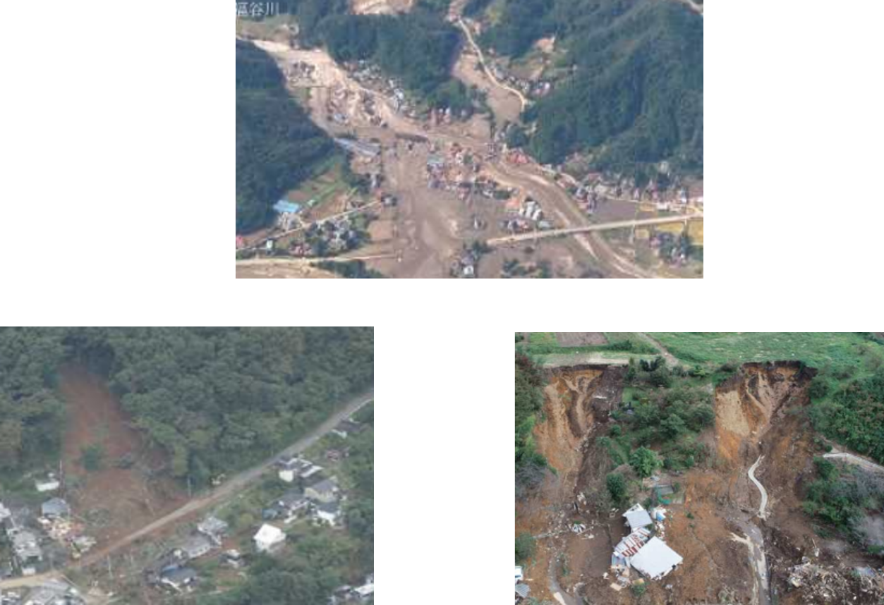
背景・目的
【背景】
気候変動に伴う災害リスクの増大、風水害による保険金支払額の増加。引用：日本損害保険協会
令和元年東日本台風(HAGIBIS)は、記録上最多の962件の土砂災害をもたらした。引用：国土交通省令和元年台風第19号等における土砂災害の被害実態
台風にる大きな被害をまだ経験していない地域について、もし、強い勢力を維持した台風が接近・上陸した場合、土砂災害の発生危険度はどうなるのか、リスクを事前に知っておく必要がある。
【目的】
①台風による土砂災害被害が発生しやすい経路の算出
例えば実際のHAGIBISは本当に最悪なコースだったのか？
②台風別、台風経路別の土砂災害ハザードマップの開発
図.HAGIBISがもたらした災害
地すべり：群馬県富岡市
Notes:
近年、気候変動に伴う災害リスクの増大、風水害により、保険金支払額の増加がみられ、令和元年、東日本台風は、記録史上最多となる962件の土砂災害をもたらしました。
こうしたことから、台風による大きな被害をまだ経験していない地域について、もし、強い勢力を維持した台風が接近・上陸した場合、土砂災害の危険度はどのようになるのかについてを明らかにしていく必要があります。
***
そこで本研究では、台風による土砂災害が発生しやすい経路を算出し、台風事例別、台風経路別の土砂災害ハザードマップの開発を目的として解析を行いました。

Slide 3
手法
①台風経路アンサンブルシミュレーション
②仮想土砂キキクル計算
③対象事例
Notes:
手法は、こちらの流れで説明させていただきます。

Slide 4
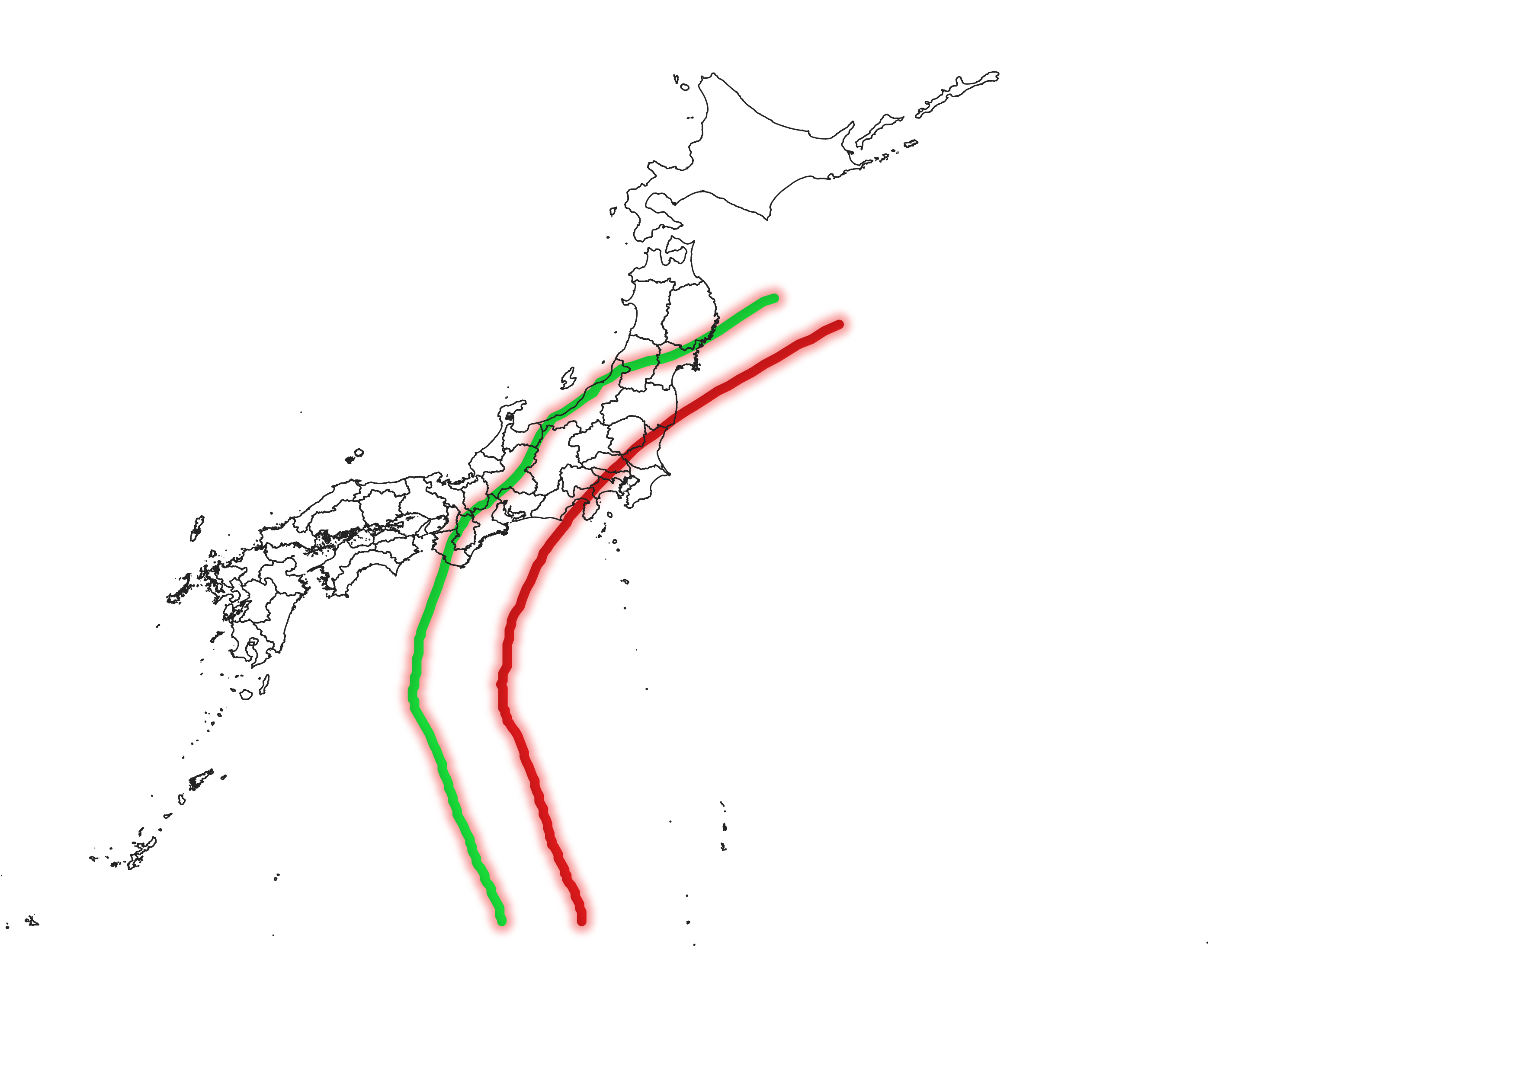
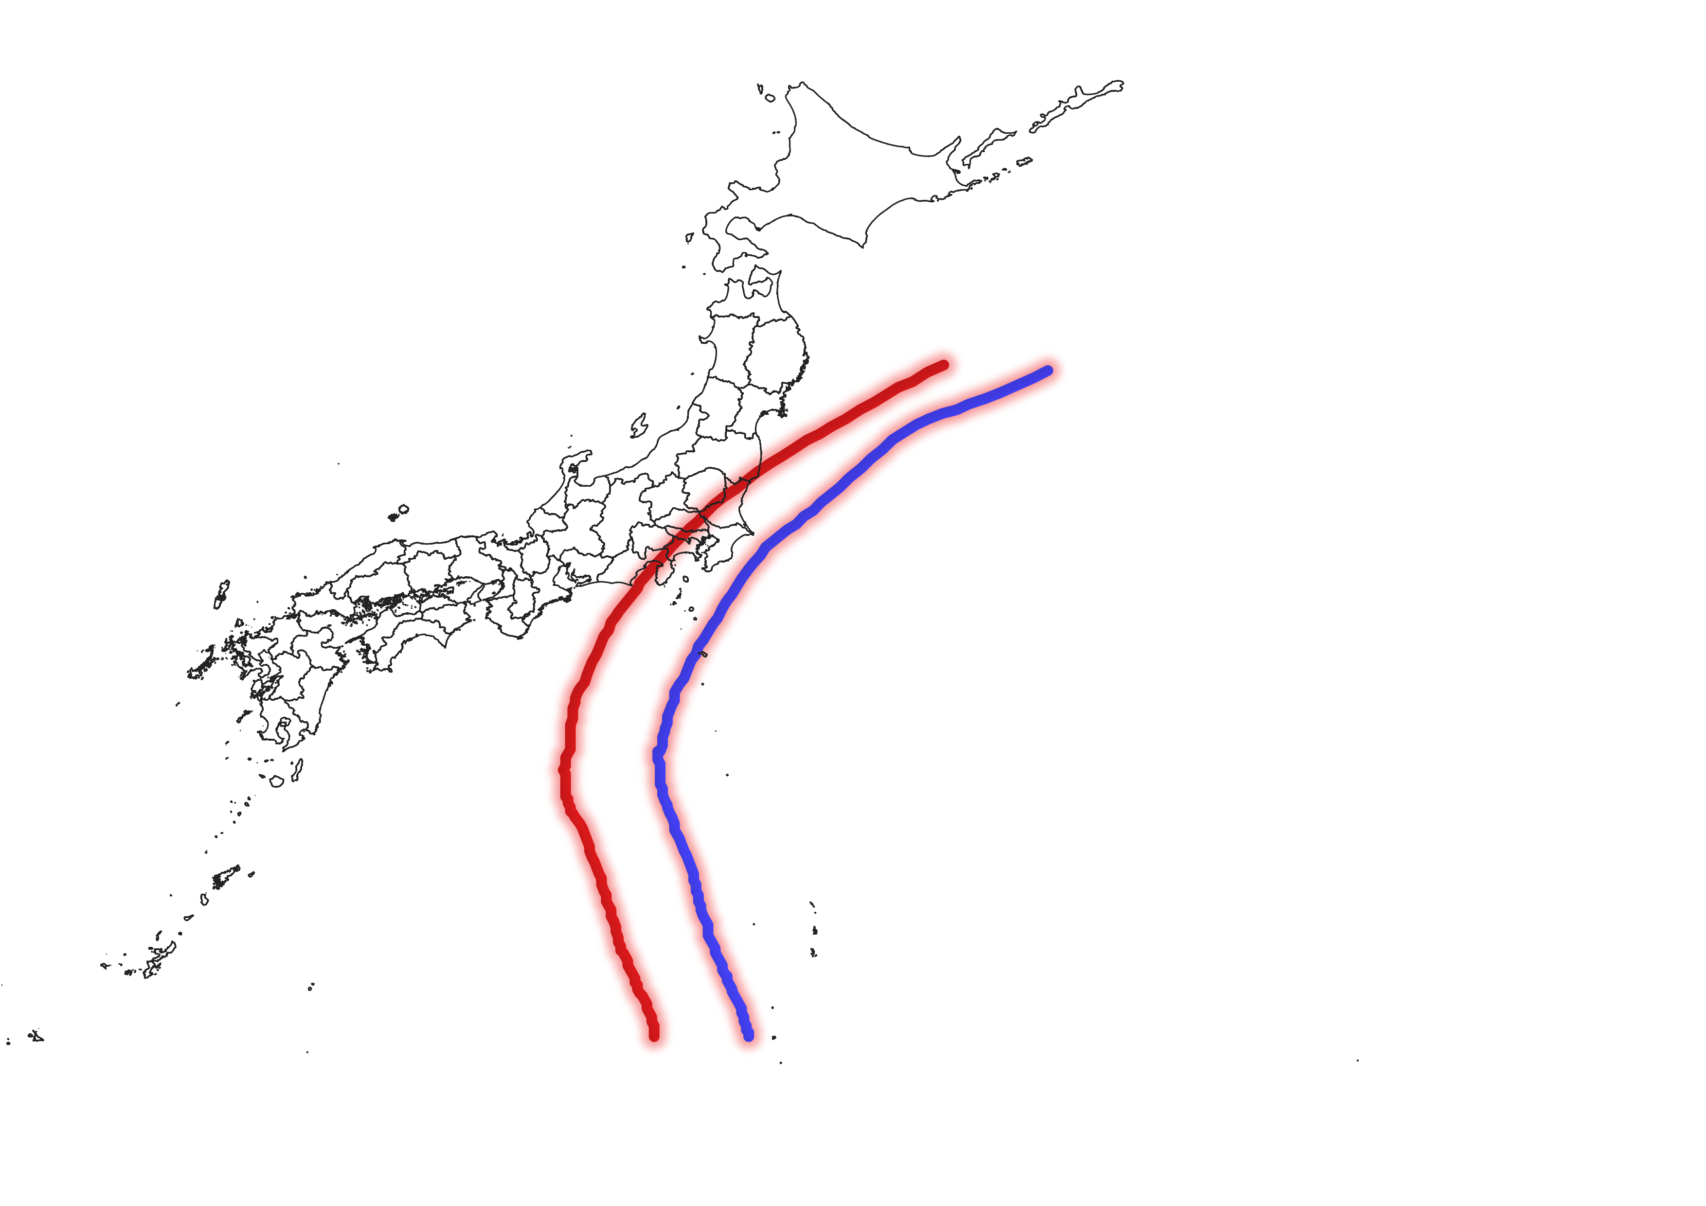
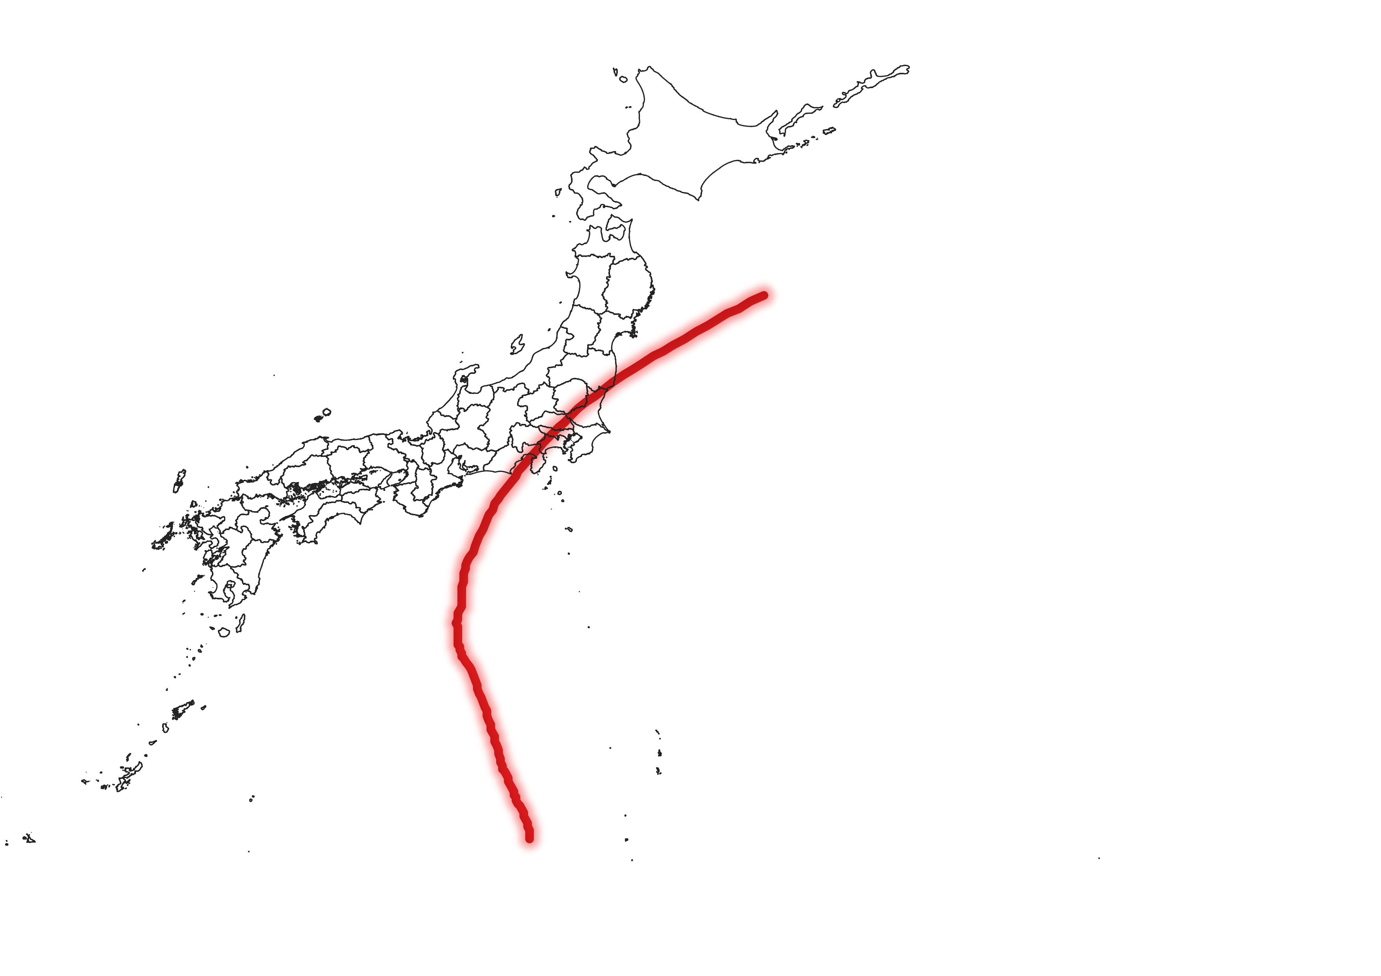
手法１：台風経路アンサンブルシミュレーション
気象モデルを用いて、多数の仮想台風を生成する
＊使用モデル： WRF(Weather Research and Forecasting model)v3.6.1(Skamarock et al. 2008)
c000の初期値を2度東にずらした経路e020
c000の初期値を2度西にずらした経路w020
実際のHAGIBISを再現したc000
大気データ
土壌データ
各経路の降水量を算出
地形を大気場に対して東西の水平方向にずらす
大気データ
土砂災害危険度に変換
大気データ
図台風経路アンサンブルシミュレーション結果（HAGIBIS）
ずらす
土壌データ
2019年台風19号（HAGIBIS）
図 台風経路アンサンブルシミュレーションの説明
Notes:
まずは、台風経路アンサンブルシミュレーションについて説明させていただきます。
本研究では、気象モデルを用いて、多数の仮想台風を生成することで、各地域にとって土砂災害の危険性が高い経路を算出しました。
こちらの説明図の通り、地形データを大気場に対して東西方向にずらしています。実際に、HAGIBISについて台風経路アンサンブルシミュレーションを行った経路図をお見せします。
＊＊＊
まず、こちらが、実際のHAGIBISを再現した台風経路、c000、コントロールランになります。
＊＊＊
続いて、先ほどのコントロールランの初期値を東に２度ずらした経路がこちらの青い経路になります。
積分時間 2.0~2.5日
対流パラメタリゼーション なし
シフト間隔
＊＊＊
続いて、コントロールランの初期値を西に2度ずらした経路が、緑でしめした経路になります。
＊＊＊
このように、実際の台風が東に、あるいは西にずれていた時の降水量を算出することで、仮想台風が各地域に接近した場合の土砂災害危険度を算出していきます。

Slide 5
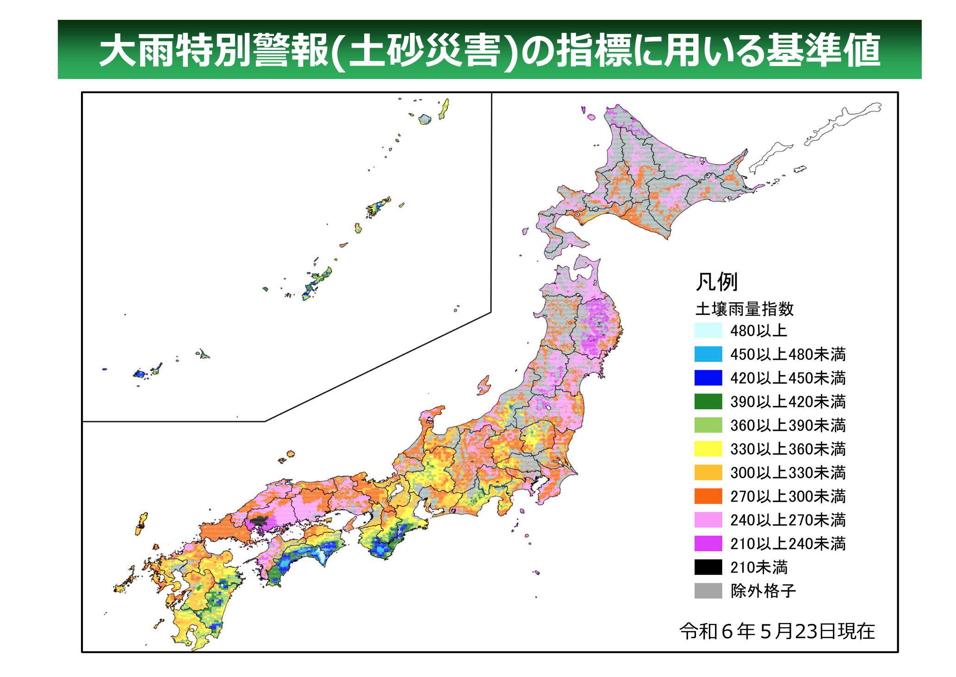
手法２：仮想土砂キキクル計算
株式会社ウェザーマップにより開発された手法
台風経路アンサンブルシミュレーション（TPES）によって得られた降水データ、各地域における土壌雨量指数の警報基準を用いて、土砂災害危険度分布（土砂キキクル）を解像度1kmで再現。
軍司
降水量
表 警報レベルと危険度レベルの対応関係
ウェザーマップ社が担当
補正済み降水量
タンクモデル
土壌雨量指数
基準値
規格化土壌雨量指数
仮想土砂キキクル
図.大雨特別警報（土砂災害）の基準値（気象庁から引用）
仮想土砂キキクル計算により危険度を1~６に分類
図 仮想土砂キキクル算出までの流れ
Notes:
続いて、仮想土砂キキクル計算の説明になります。
先ほどまで説明してきた台風経路アンサンブルシミュレーションによって得られた降水量は、ウェザーマップ社によって開発された仮想土砂キキクル計算という手法を用いて、
各地域の土砂災害の危険度の値１～６の6つに変換されます。こちらの6段階の危険度が、仮想土砂キキクルになります。
本研究では、1kmメッシュで、仮想土砂キキクルを算出しました。
仮想土砂キキクル算出までの流れについてはこちらの図の通りです。まず、台風経路アンサンブルシミュレーションによって得られた降水量の補正を行い、タンクモデルに入れることで各地域の土壌雨量指数を算出します。そこから、地域ごとに定められている土壌雨量指数の基準値をもとに、各地域の土壌雨量指数を規格化することで仮想土砂キキクルの値に変換されます。
降水量の補正から、仮想土砂キキクルの算出までは、ウェザーマップ社が担当しました。
こちらの表は、気象庁が発表する警報のレベルと、仮想土砂キキクルの危険度値、規格化土壌雨量指数の対応表になります。こちらの表一番左の列を見ていただきたいのですが、気象庁は、現在警報レベルを、上から警報無し、注意報、警報、土砂災害警戒情報、特別警報の5段階で示しています。本研究示す結果は、気象庁が発信している5段階の危険度レベルに対応させたものになっています。
＊＊＊
各地域にが定める土壌雨量指数の基準値について説明させていただきます。こちらの図は、気象庁が特別警報（黒）の指標に用いる土壌雨量指数の基準値になります。例えば、土砂災害の発生件数が多い広島県の一部地域についてみると、基準値は210未満と非常に低く、これらの地域は、少ない雨でも警報が発表されやすい地域となっており、本研究の結果にもこのような地質の条件等が反映されています。

Slide 6
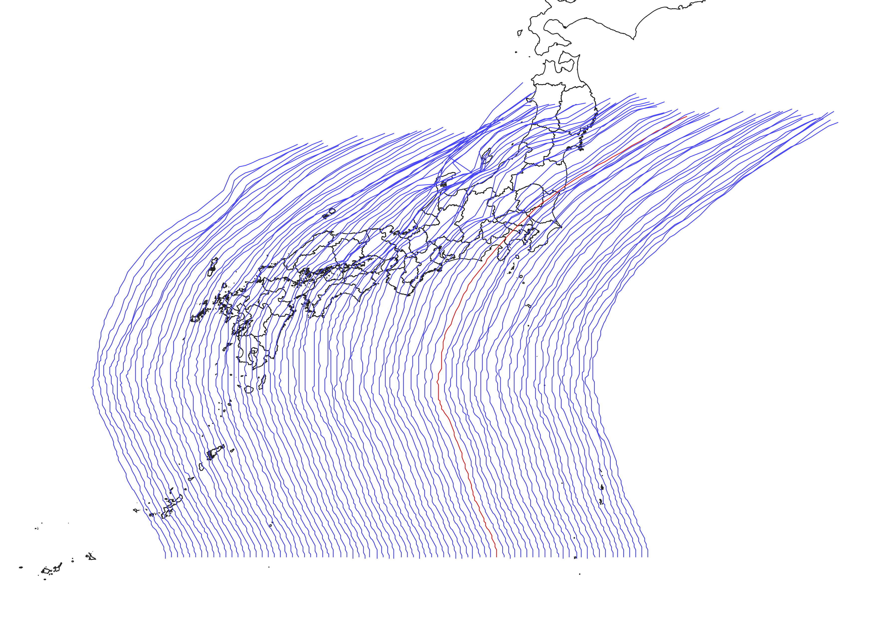
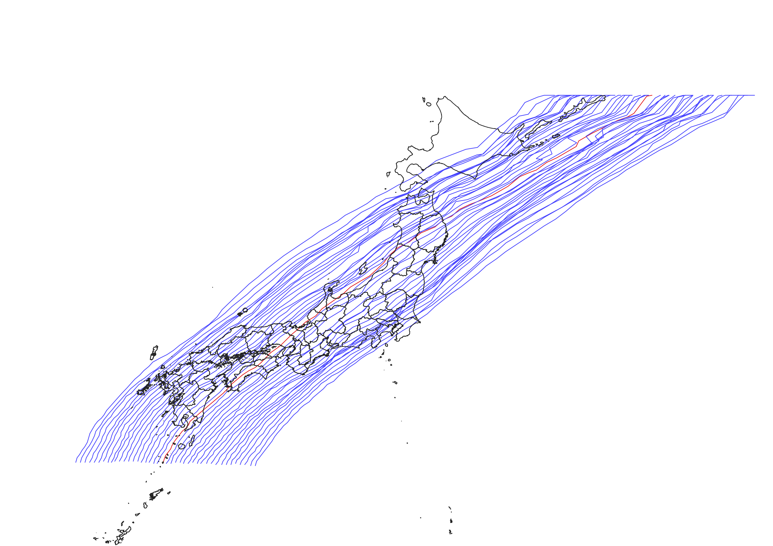
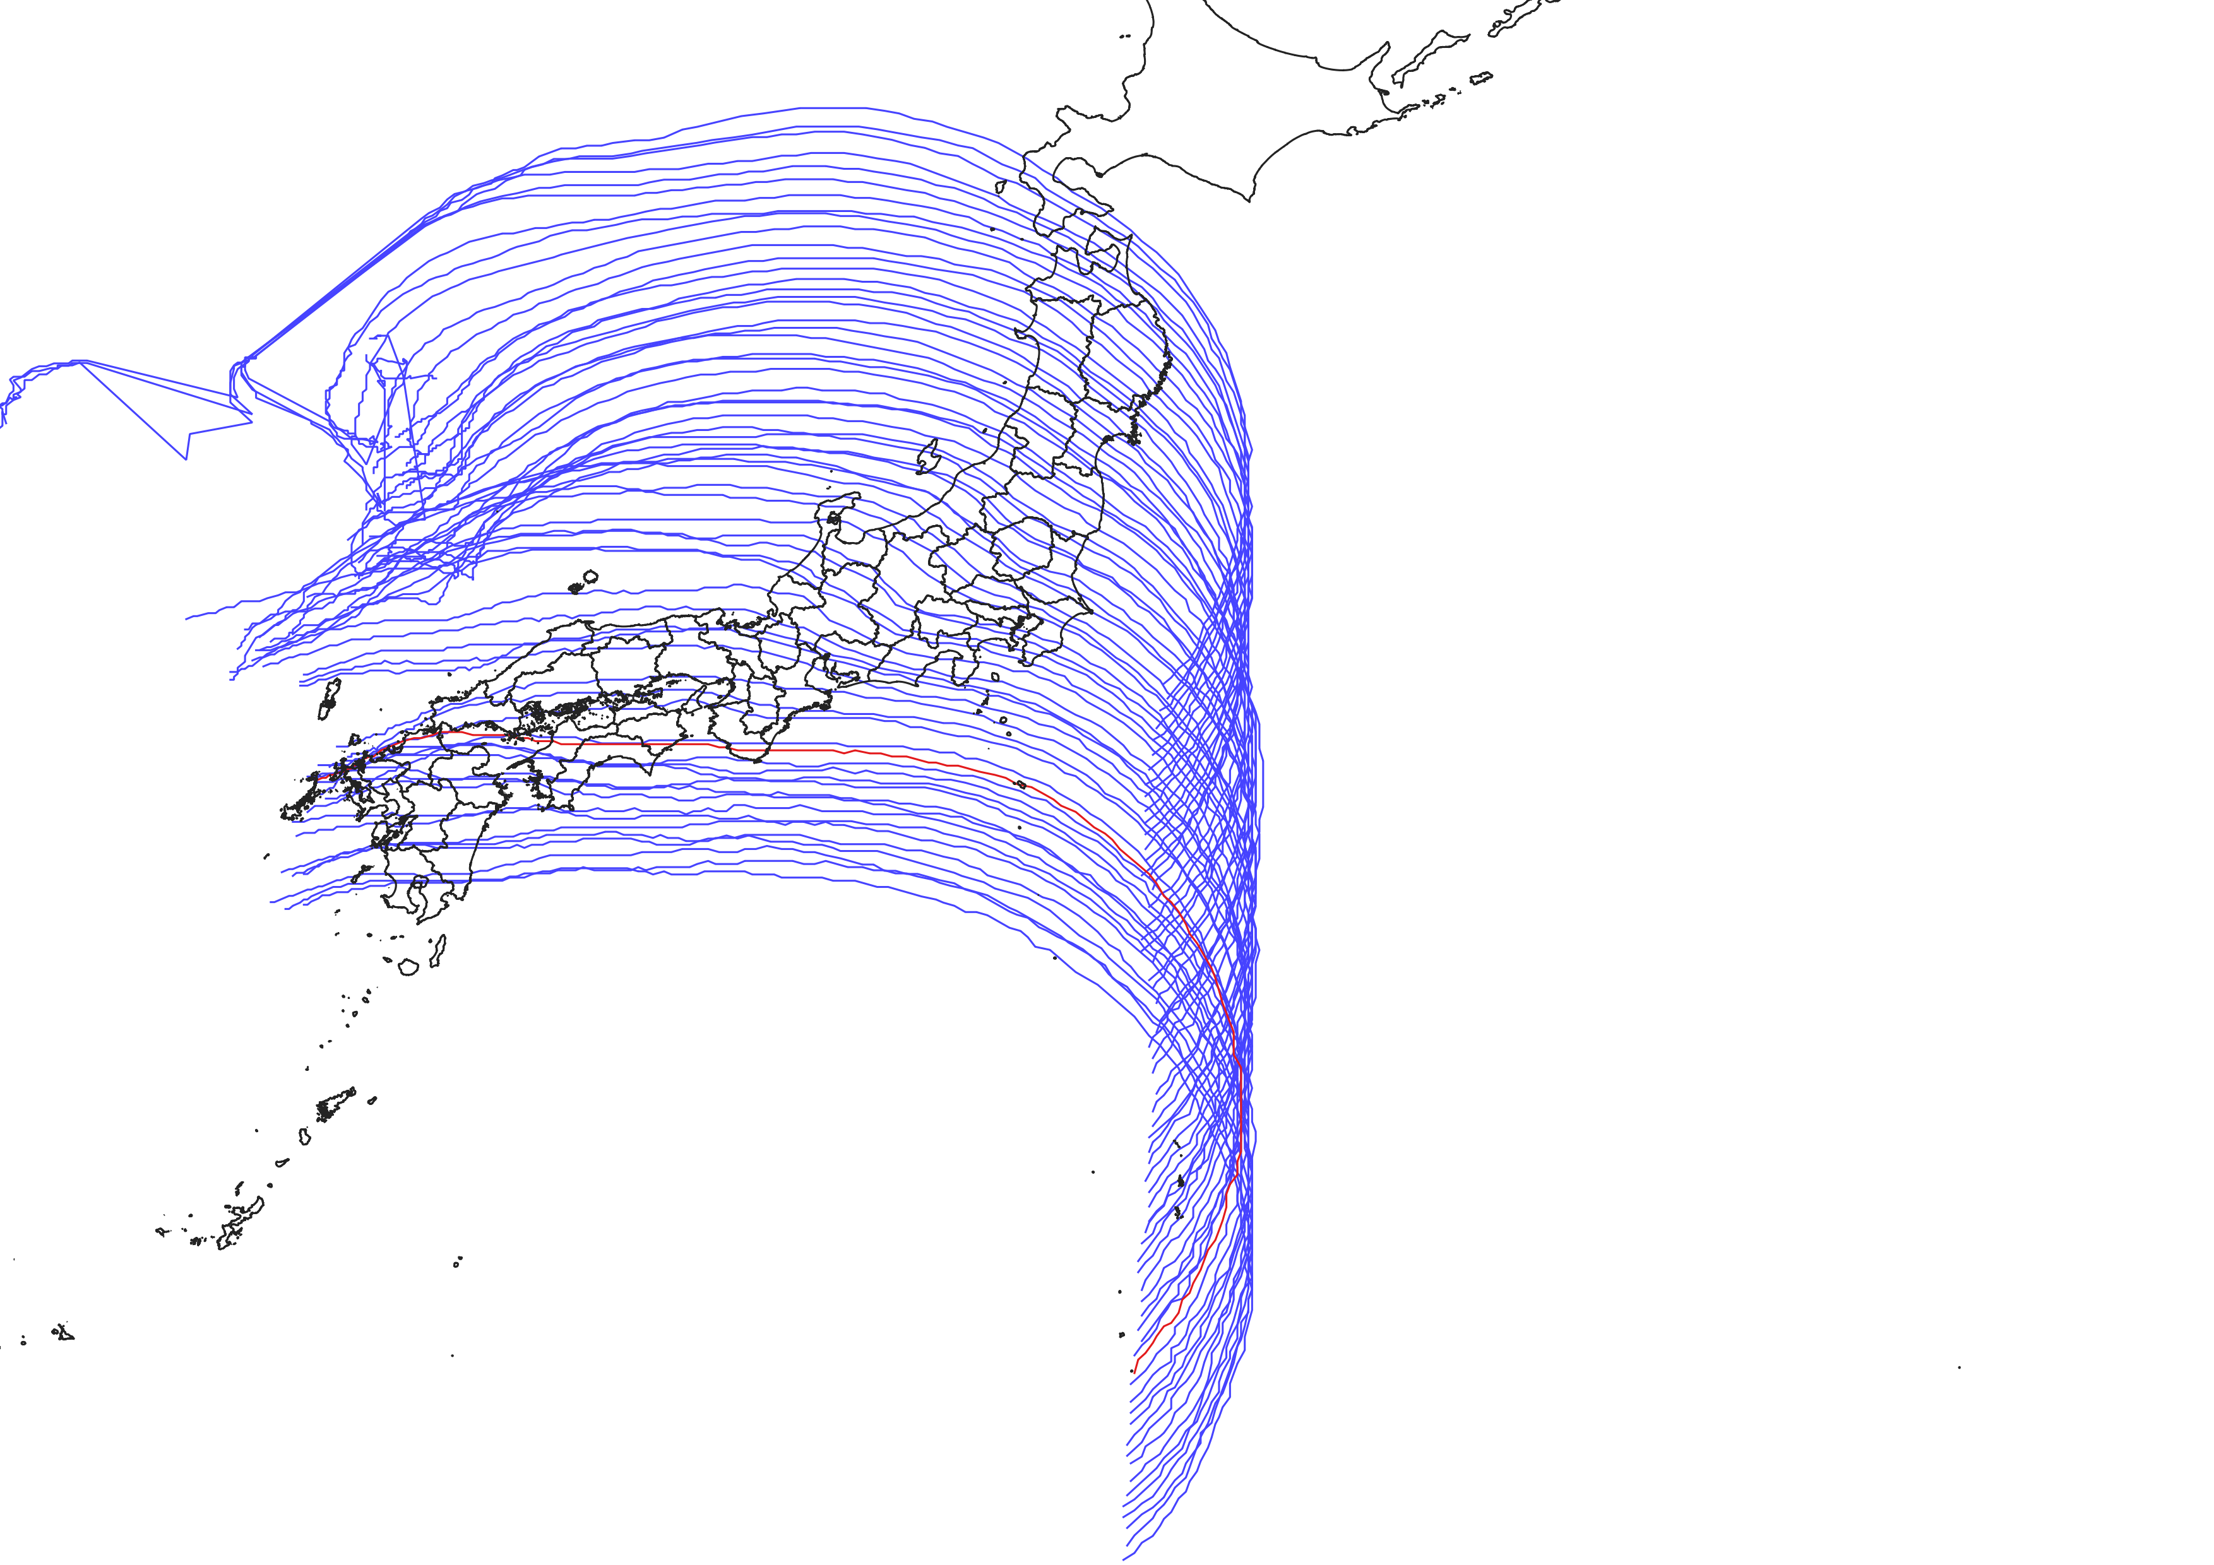
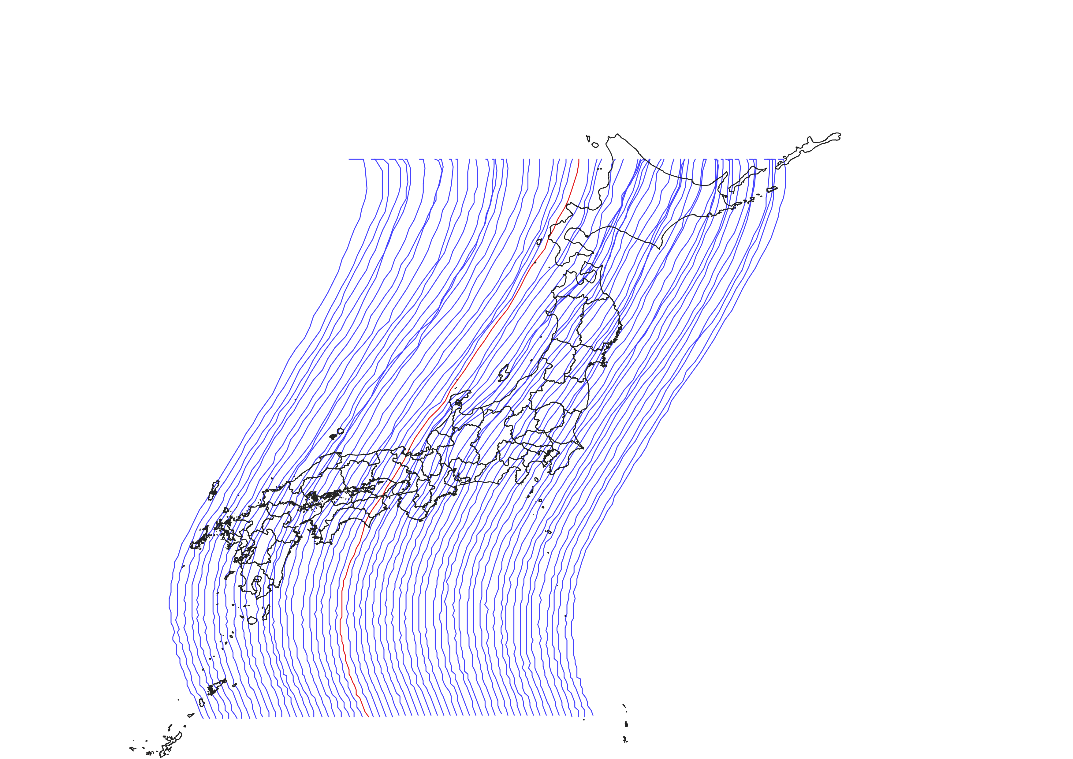
データ：解析対象の台風
HAGIBIS（2019）
TRAMI（2018）
最低気圧：915hPa
13都県で大雨特別警報の発表
最低気圧：915hPa
JEBI（2018）
JONGDARI
（2018）
最低気圧：960hPa
日本を横断した迷走台風
最低気圧：915hPa
Notes:
こちらが解析対象の台風です。
本研究では、HAGIBIS,,TRAMI、JEBI、JONGDARIをの4つの台風について解析を行いました。
なかでも特に土砂災害被害が大きかった、HAGIBISについての解析をメインに発表させていただきます。

Slide 7
結果
①大気モデルー仮想土砂キキクルの妥当性
②日本にとっての最悪経路
③都道府県別の最悪経路
④台風経路アンサンブルシミュレーションハザードマップ
Notes:
結果については、こちらの流れで紹介させていただきます。

Slide 8
結果① 大気モデルー 仮想土砂キキクルモデル の妥当性
Notes:
結果①大気モデルー仮想土砂キキクルモデルの妥当性についてです。

Slide 9
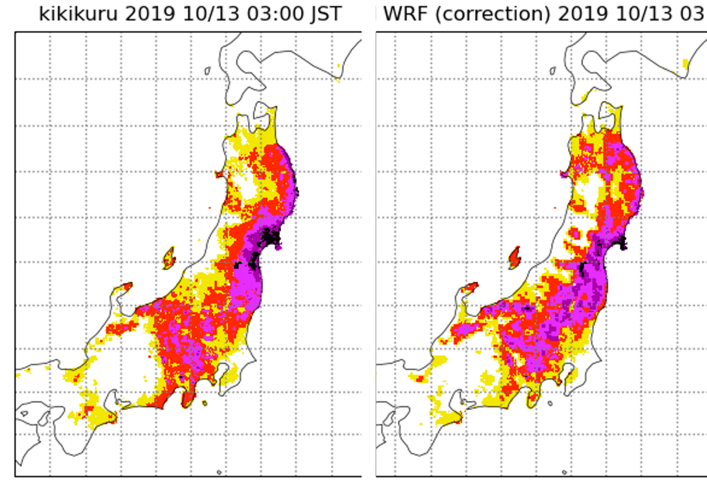
仮想土砂キキクルの妥当性
土砂キキクル
仮想土砂キキクル
2未満
2
3
4
5
6
精度よく土砂キキクルを再現できている。
図 2019年10月13日3時（JST）の土砂キキクル（左）と仮想土砂キキクル（右）＊2019年10月時点のキキクル分布は現在と違い、6段階であったため当時のものに合わせて示す。（2023年災害情報学会）
Notes:
本研究で使用する仮想土砂キキクルデータが、実際に気象庁が発信する土砂キキクルと比較してどれだけ再現できているかを比較しました。こちらは、台風HAGIBISが日本に接近した、日本時間2019年10月13日午前3時のキキクル分布になります。
左が、実際に気象庁が発信した土砂キキクルの分布で、右が、本研究で使用するデータ、仮想土砂キキクルの分布になります。
こちらを比較して頂くと分かるように、精度よく再現ができていることがわかります。

Slide 10
結果② 日本全国にとっての最悪経路
Notes:
結果②全国についての最悪経路に移ります。

Slide 11
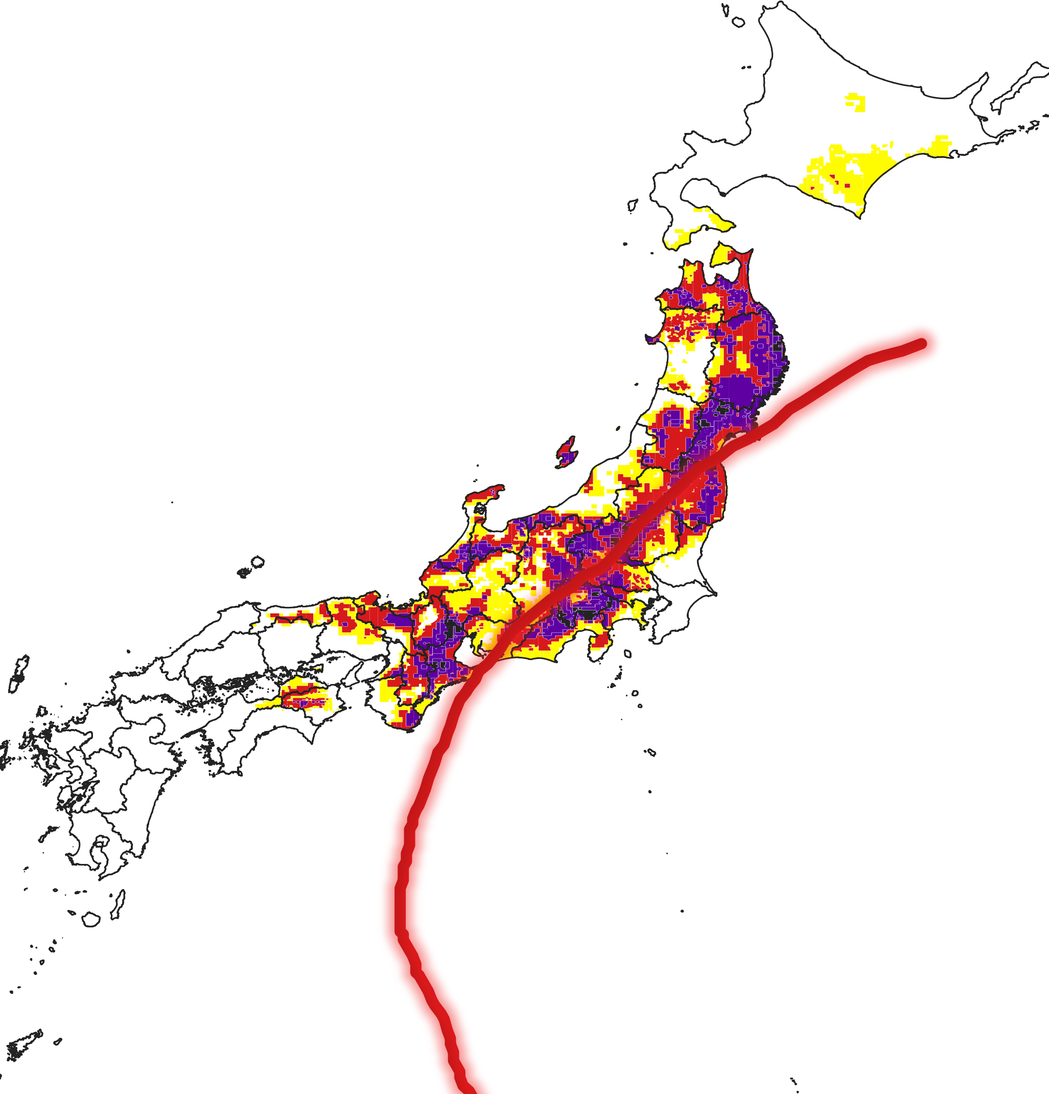
HAGIBISを対象とした際の期間内最大危険度（MRP）分布
最悪経路の判断基準：
各グリッドにおける期間内最大危険度（ Maximum Risk during the Period： MRP）
実際のHAGIBISは最悪経路ではない。
日本全国にとっての最悪コース
c000と比較すると6.98%程高い点数に
775856点
日本全国にとっての最悪コース
Notes:
本研究では、期間内最大危険度（MRP）を最悪経路の判断基準としています。
期間内最大危険度とは、名前の通りシミュレーション開始から終了まで、最も仮想土砂キキクルが高い時間の、危険度分布になります。
まず初めに、HAGIBISを対象とした際のMRP分布図を示します。
＊＊＊
に示しているのが実際のHAGIBISを再現したc000コースのMRP分布になります。
本研究では、各グリッドの危険度を積算し、各経路の危険度に点数を付けました。
点数の換算は、こちらの表の通りで気象庁が発信する警報レベル、仮想土砂キキクルの値が高いほど点数は高くなり、危険な経路になります。
＊＊＊
全ての経路での点数を比較し、日本にとって最悪となるコースを決定しました。
＊＊＊
日本にとっての最悪コースを、図右下に示しています。経路を見ると、愛知県に上陸後、日本アルプスの山岳地形の上を進み、関東山地を通り、日本列島を北東方向に縦断していくコースでした。 コントロールランを比較すると、約6.98%高い点数になります。
また、左のグラフは、横軸、c000からの距離、縦軸、各経路のMRP積算点を示しています。こちらのグラフから、日本全国にとっての最悪コースは
＊＊＊
実際のHAGIBISを再現したc000から西に、およそ100km離れた経路とだと分かり、＊＊＊＊実際のHAGIBISは最悪コースではなく、それ以上の土砂災害の発生が予測されます。

Slide 12
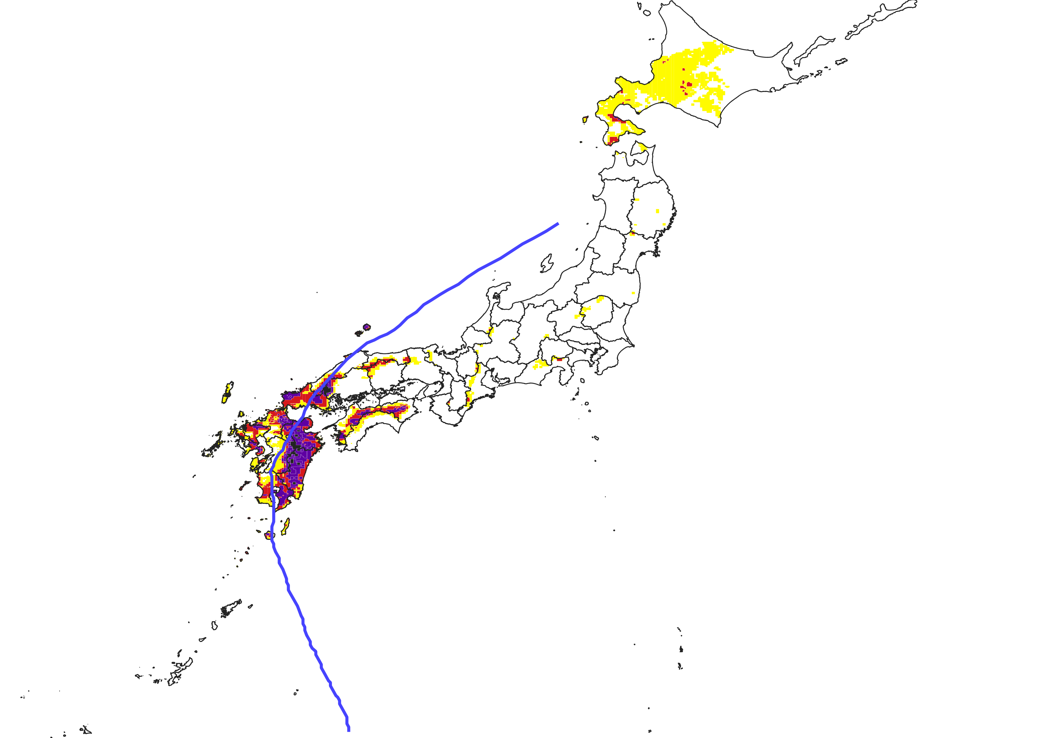
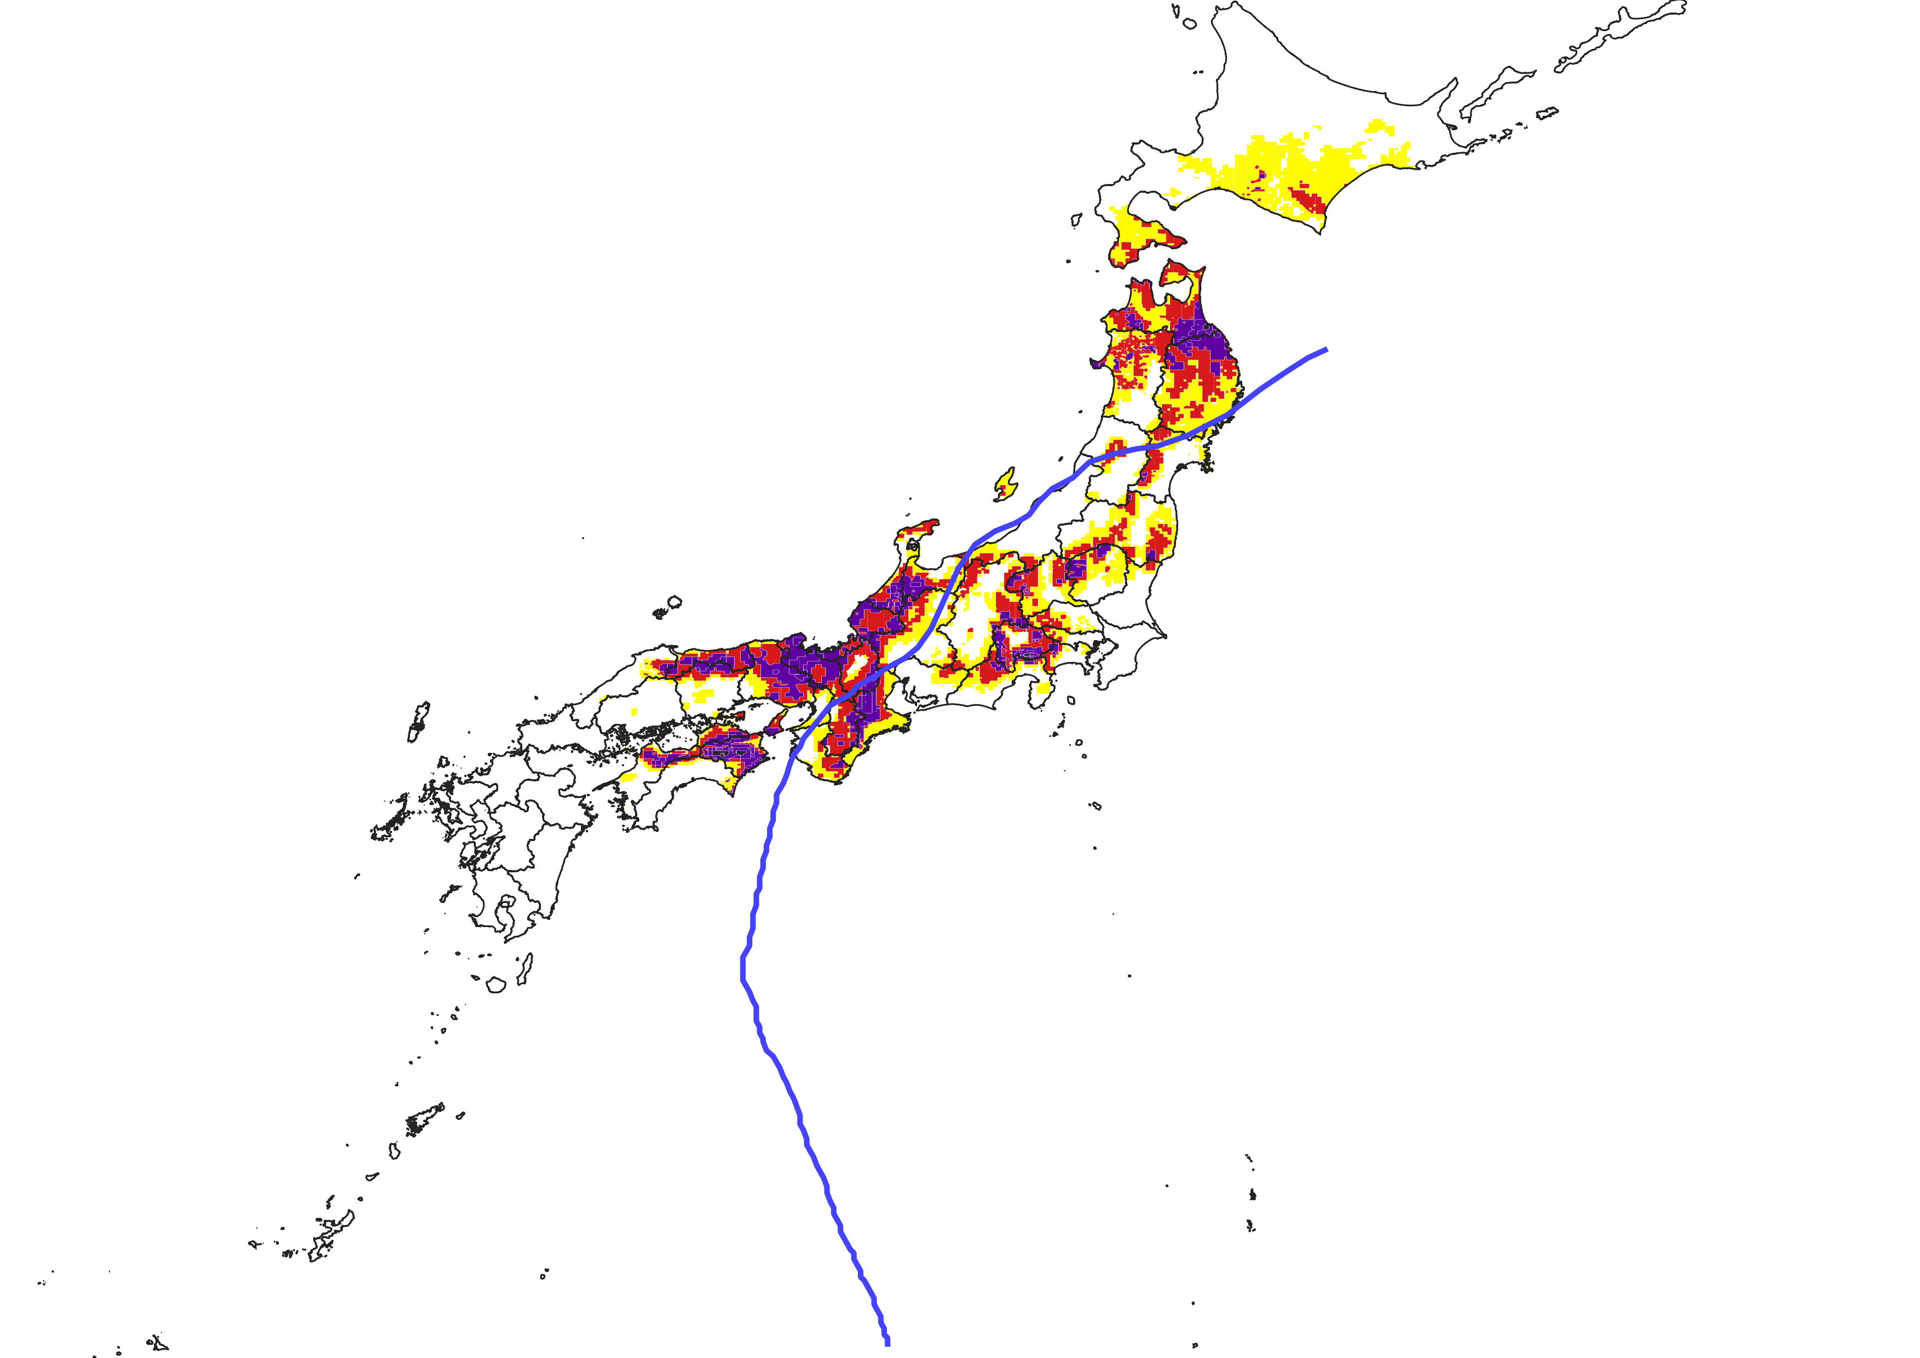
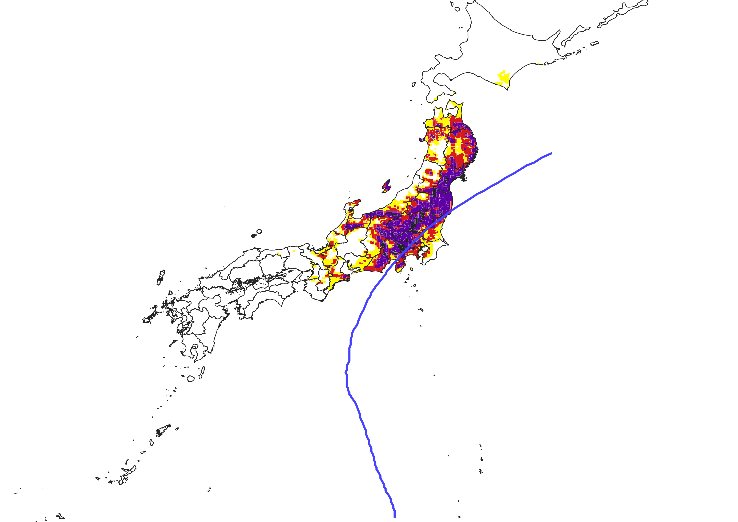
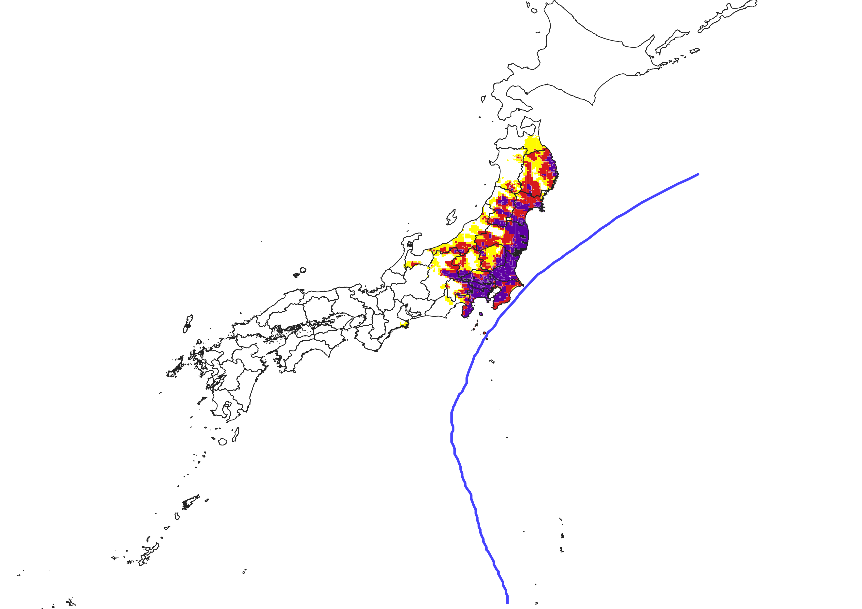
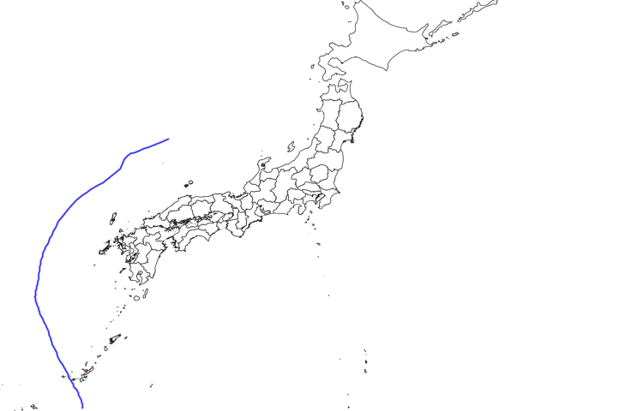
HAGIBISを対象とした際の期間内最大危険度（MRP）分布
九州直撃
近畿直撃
572527点
706111点
725204点
619306点
実際の経路を再現したc000
上陸せずに
日本の東を通過
日本全国にとっての最悪コース
c000と比較すると6.98%程高い点数に
775856点
日本全国にとっての最悪コース
Notes:
例えば、実際のHAGIBISを再現したコース、九州を直撃したコース、近畿地方を直撃したコース、それから日本に上陸せずに東を通過していった台風のMRP分布、点数はこちらになります。

Slide 13
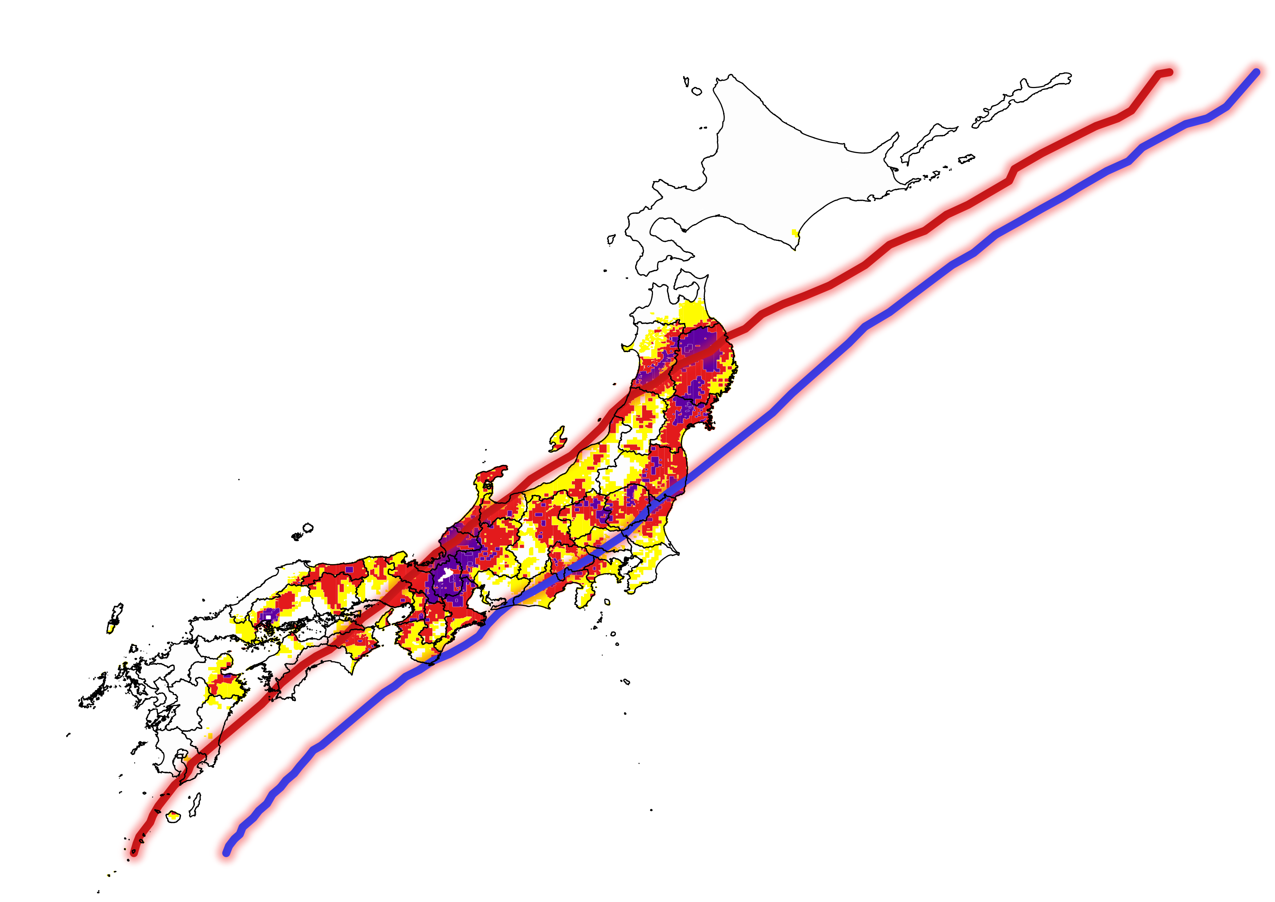
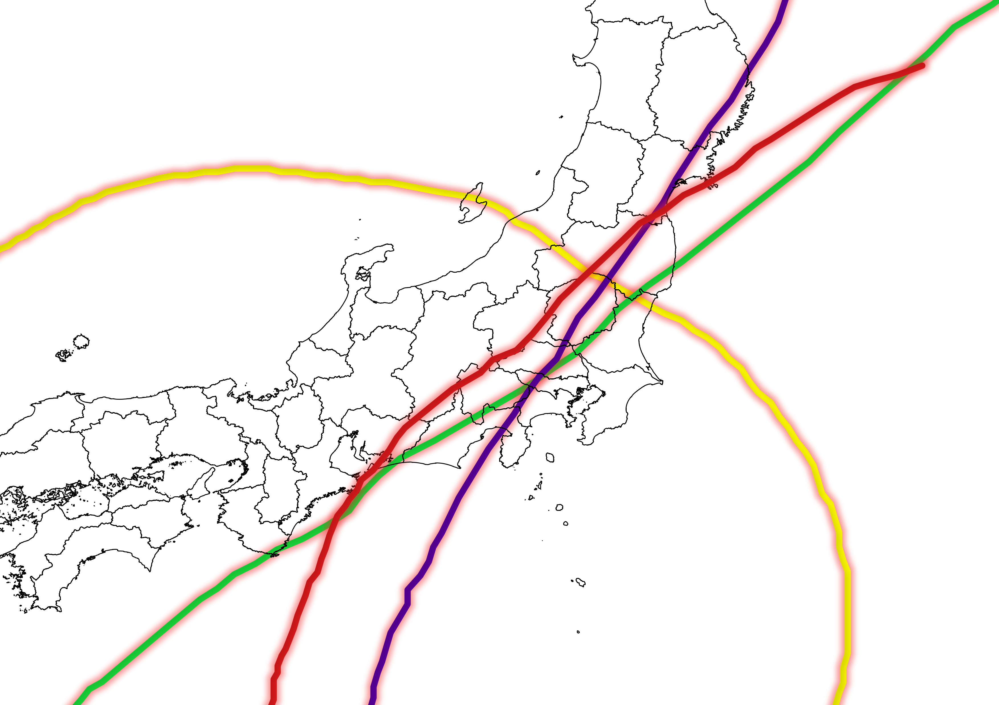
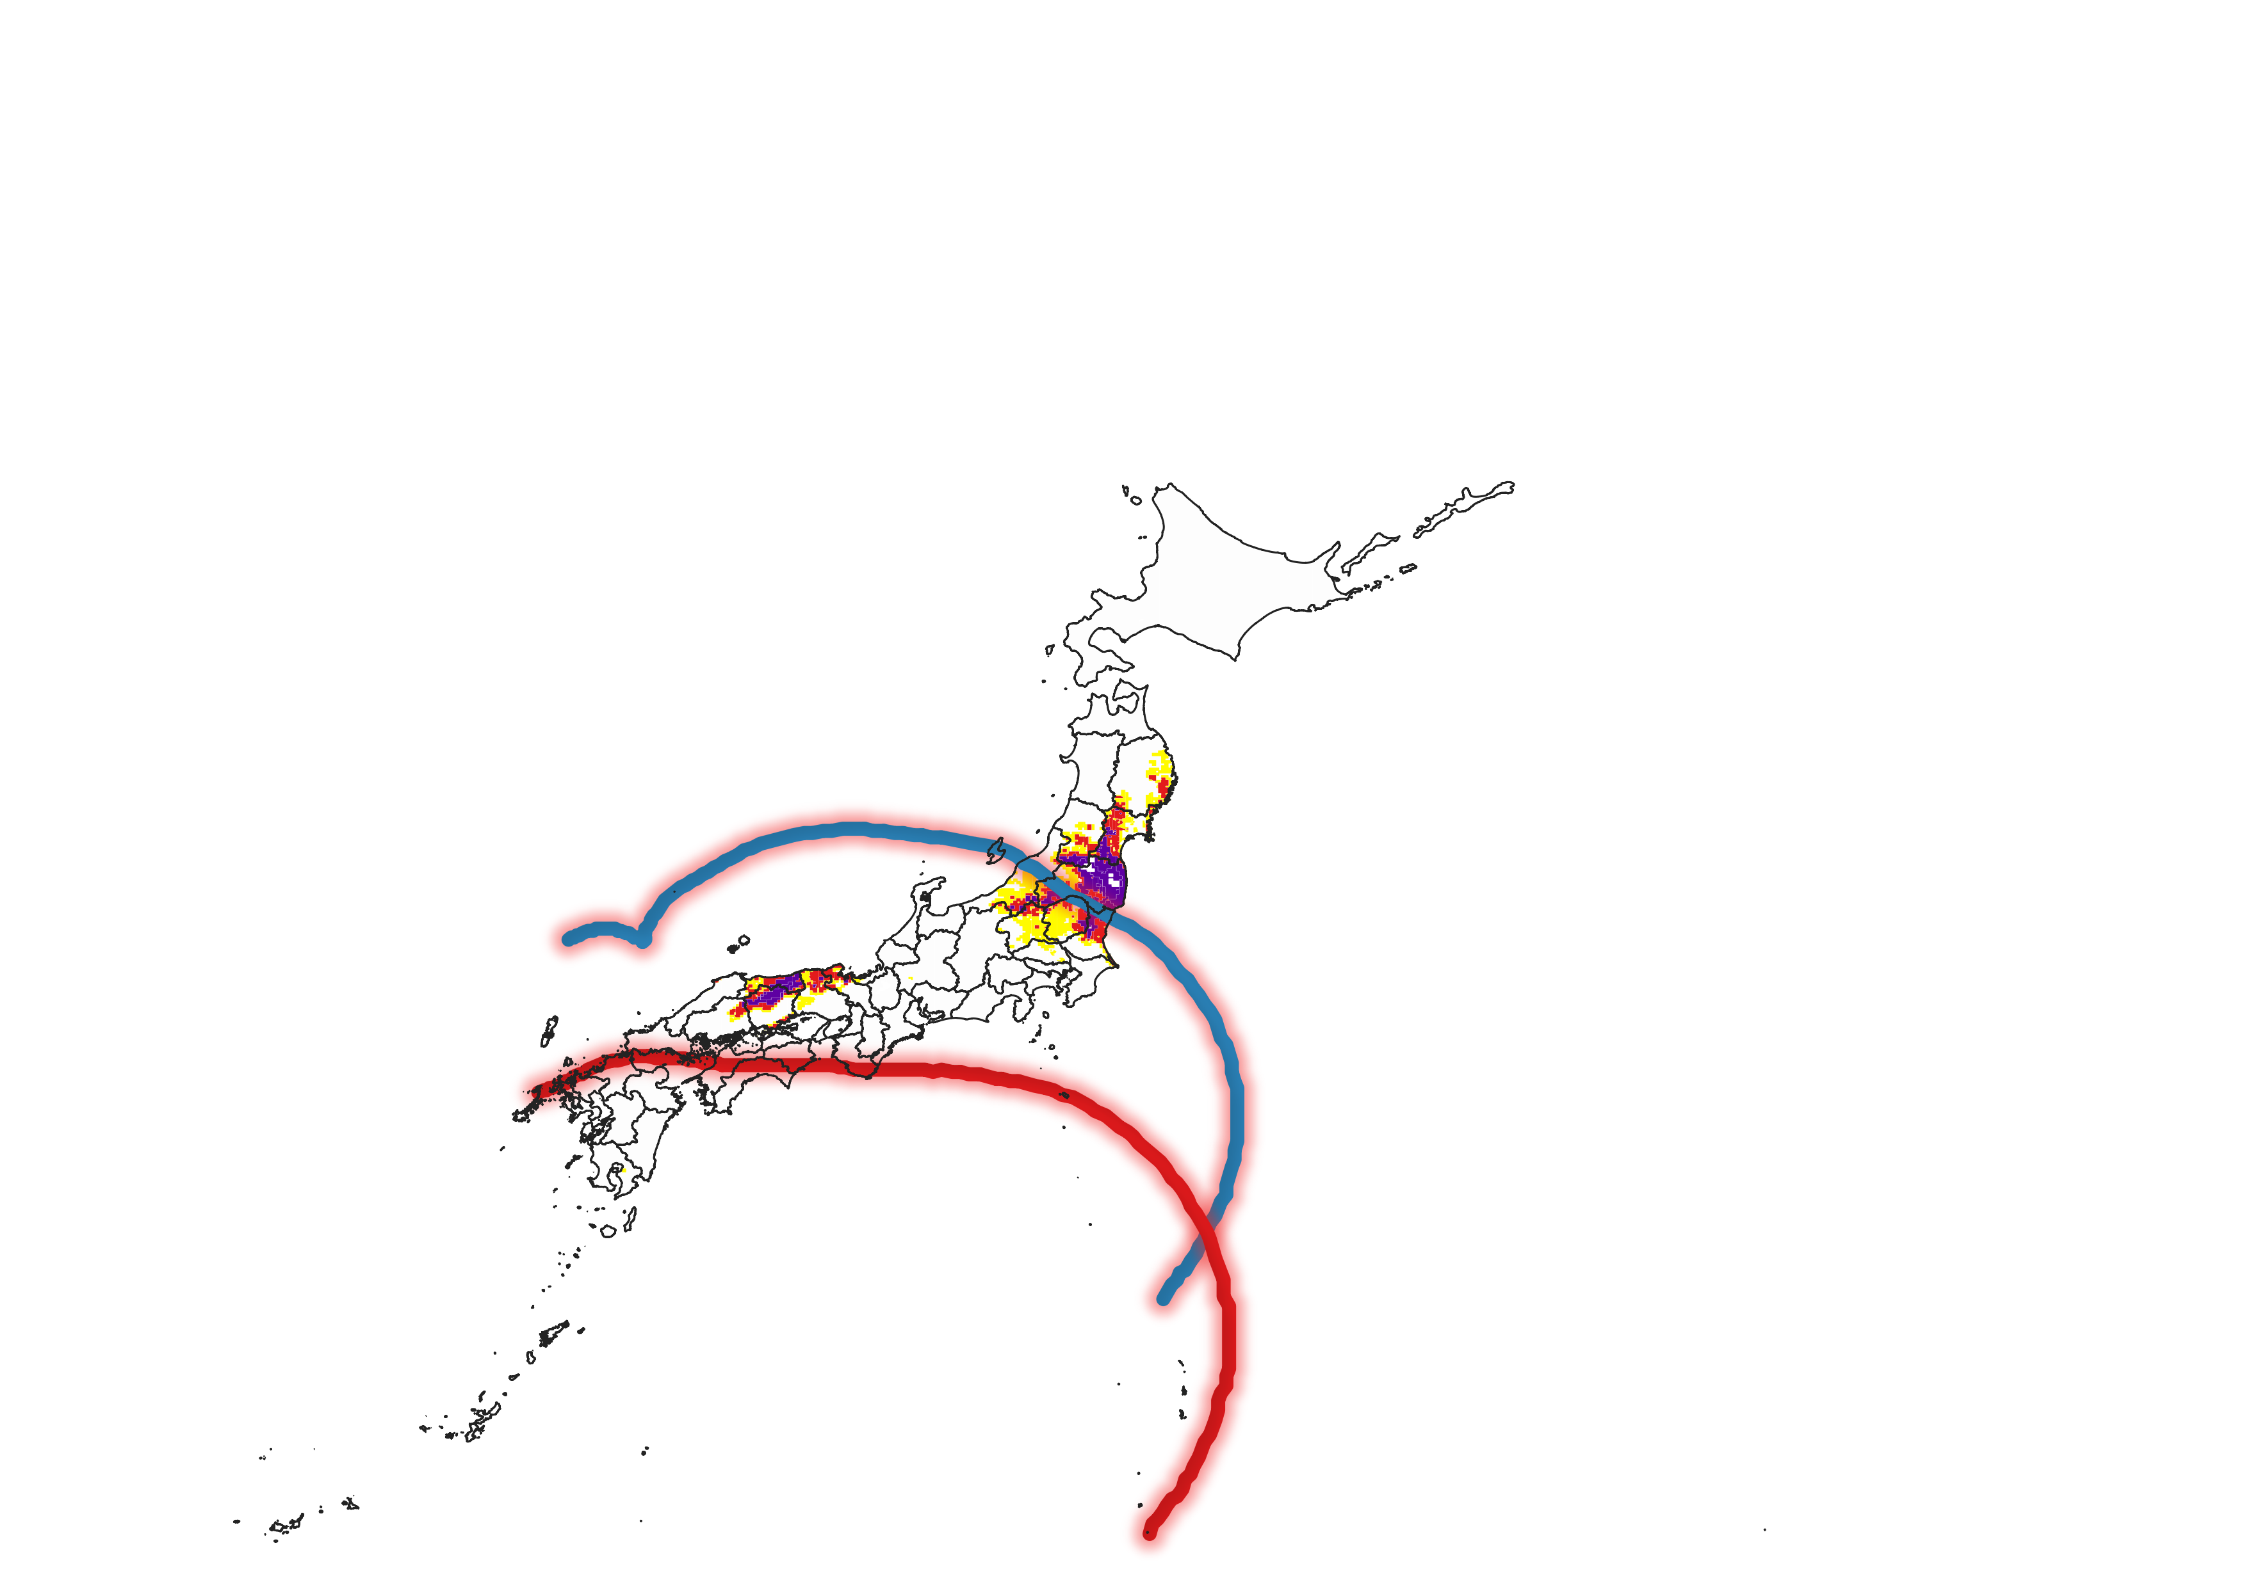
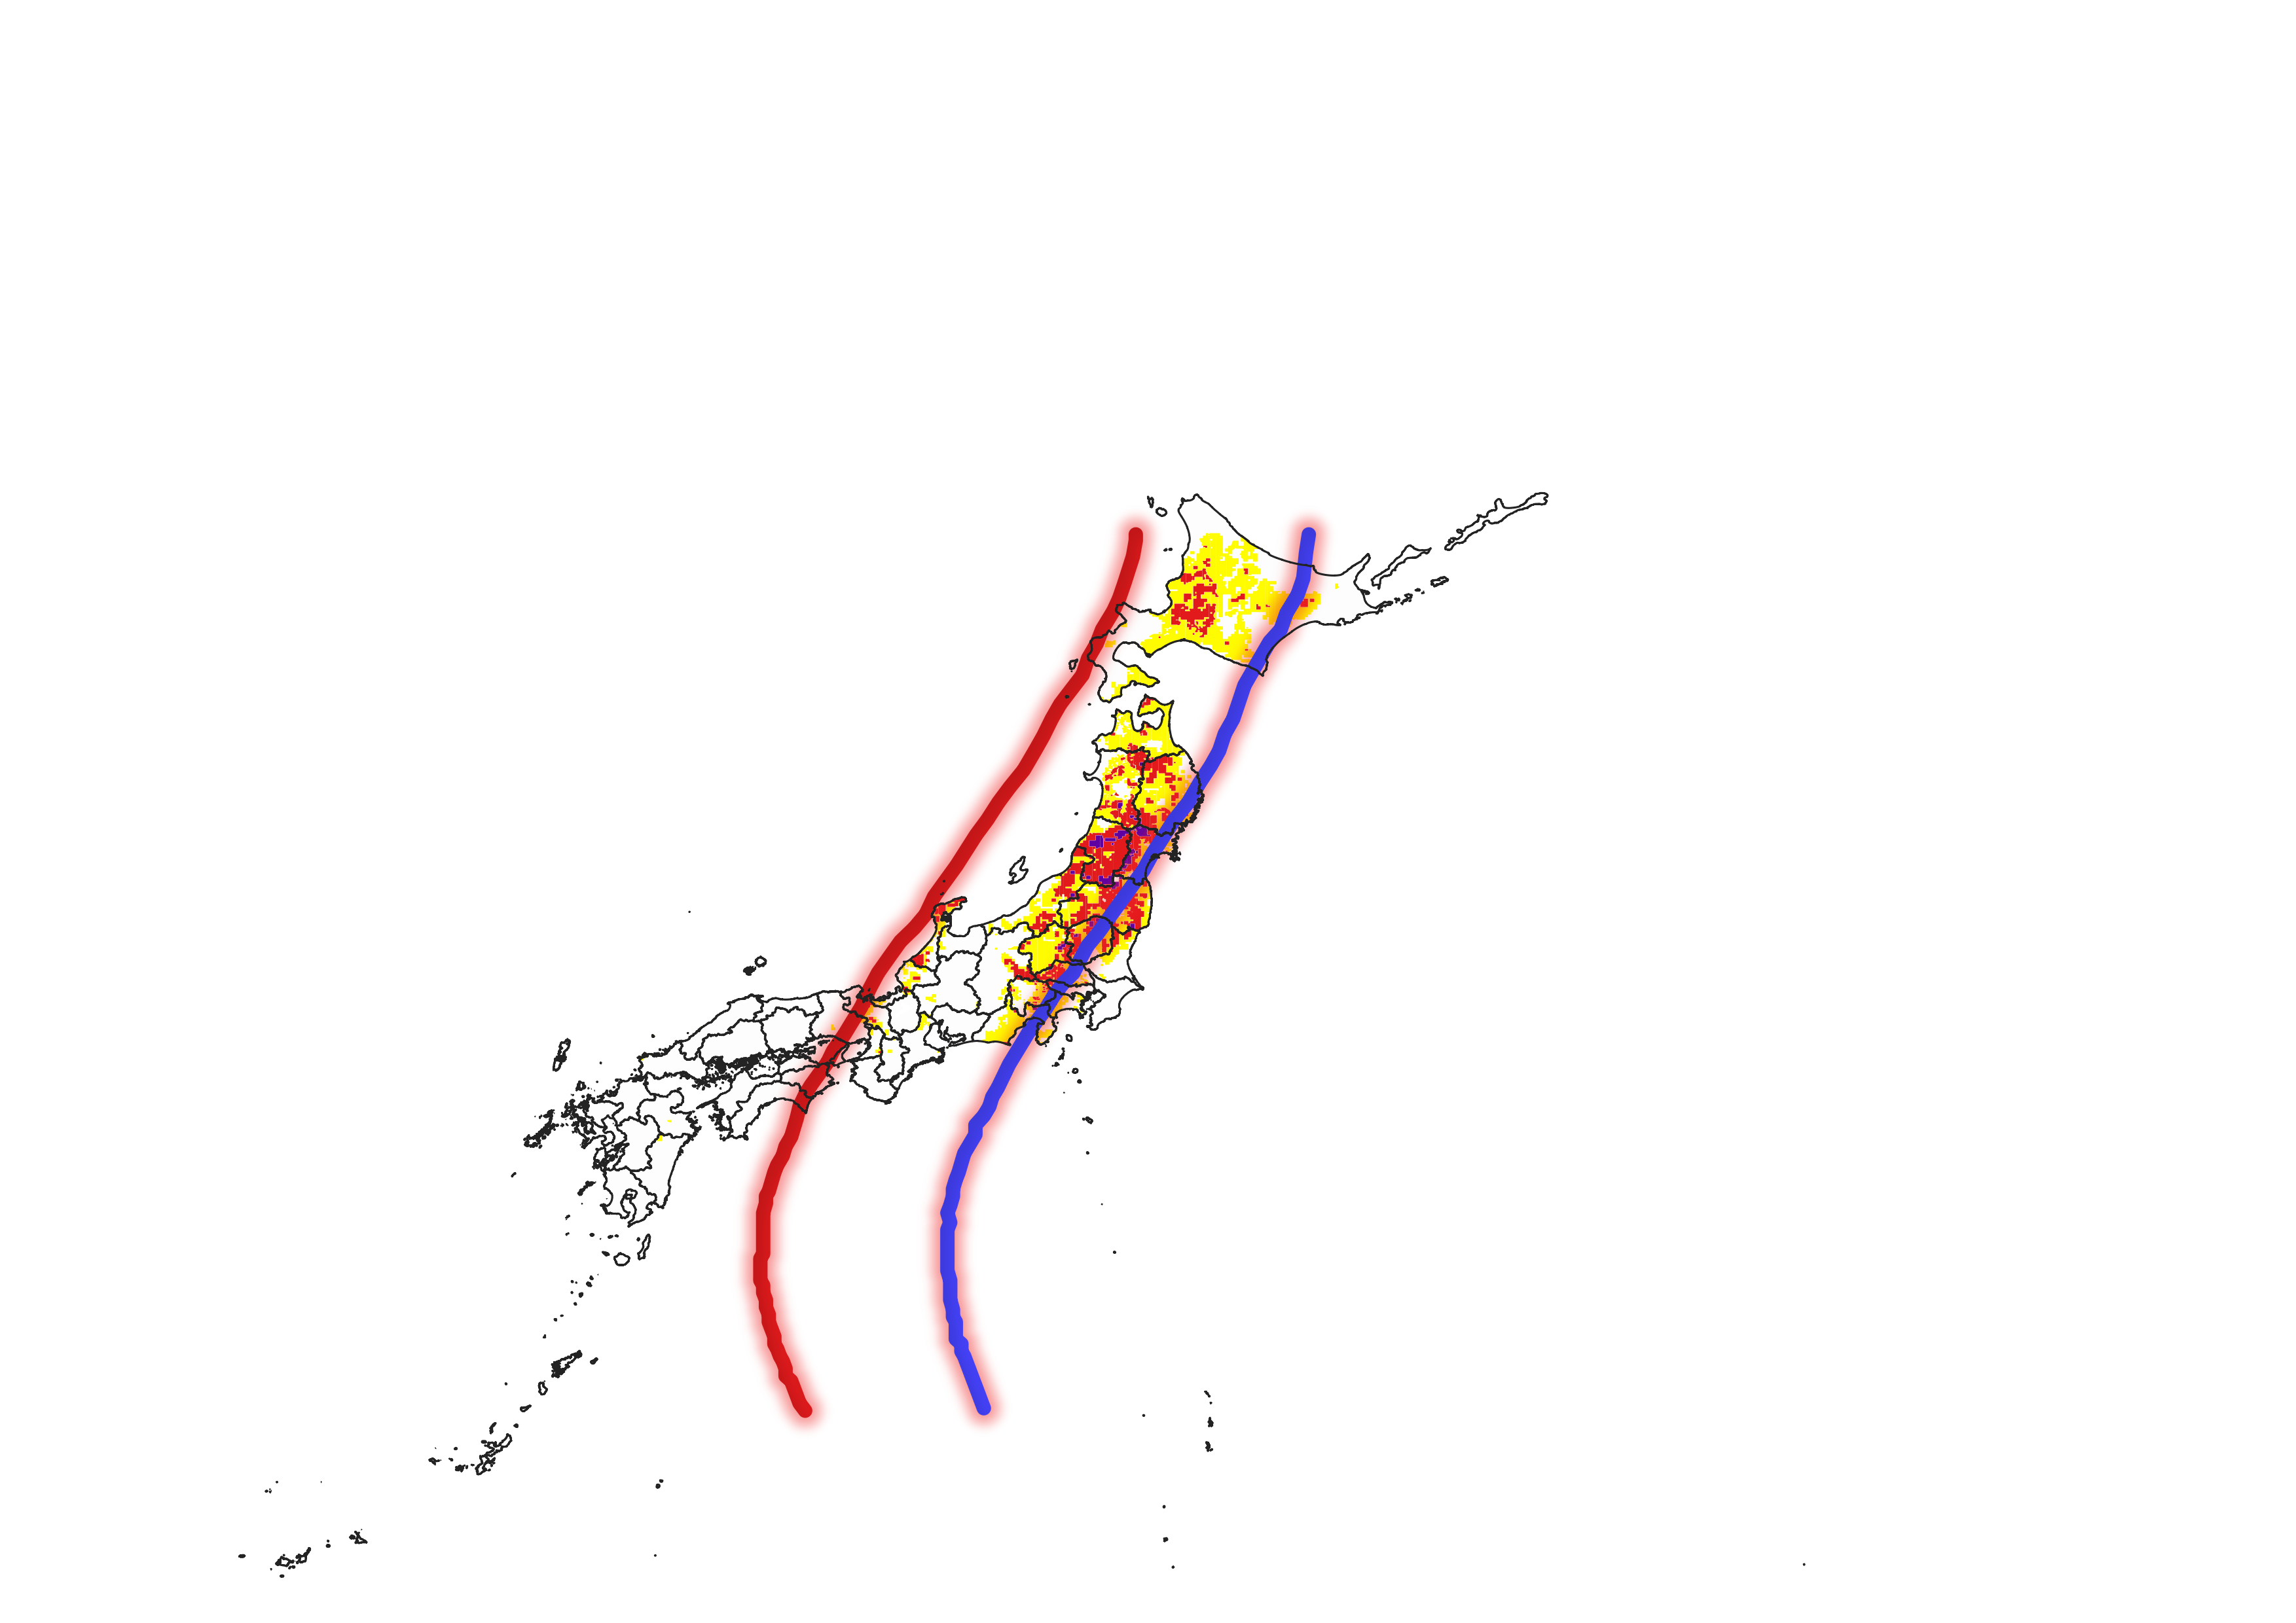
HAGIBIS
日本全国にとっての最悪経路MRP分布図
TRAMI
------ 実際の台風を再現したCTL
------日本全国にとっての最悪経路
744221点
ーーーー HAGIBIS
ーーーー TRAMI
ーーーー JEBI
ーーーー JONGDARI
c000と比較すると
約7%程高い点数に
c000
最悪経路
JEBI
JONGDARI
最悪経路
・HAGIBIS,TRAMIは台風が偏西風の影響で北東方向に大きく曲がりながら日本列島を縦断するため土砂災害の危険が広範囲に。
c000
c000
最悪経路
・どの台風も関東山地周辺を通過していく。
・JONGDARIを除く4つの台風は、東海地方（愛知県、静岡県）、日本アルプスの東側を進んでいく
595446点
517967点
c000と比較すると
約34%程高い点数に
c000と比較すると
約14%程高い点数に
Notes:
こちらに、TRAMI、JEBI、JONGDARIの3事例の最悪経路、MRP分布図を示しています。
赤で示した経路が、実際のTRAMIを再現した経路で、青で示した経路が最悪経路になります。
どの台風も、HAGIBISの点数には届きませんが、特に左上、TRAMIは、西は九州から、北は青森県まで、土砂災害の危険性が予測されており、HAGIBIS,TRAMIは、＊＊＊偏西風の影響を強く受け、日本列島を北東方向に縦断したことで土砂災害の危険が広範囲に及んだと考えられます。
次に、HAGIBISを含めた4台風で、最悪経路を比較してみます。＊＊＊＊それぞれの台風で危険度分布は全く違ったのに対して、最悪経路にはいくつか共通点がみられました。
まずはどの台風も関東山地を通過しているという点、それから、迷走台風となったJONDARIを除いて、東海地方に上陸後、山岳地形の東側を通過していくコースとなる点です。

Slide 14
結果③ 都道府県別の最悪経路
Notes:
ここからは、都道府県別の最悪経路の結果についてです。

Slide 15
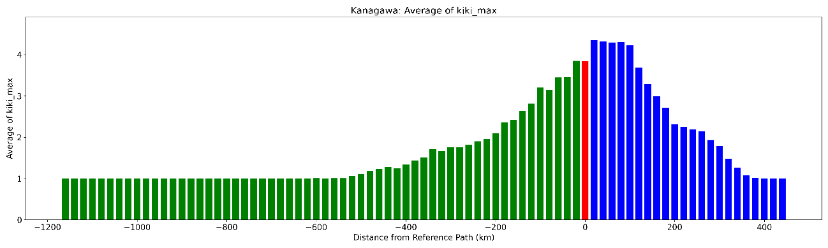
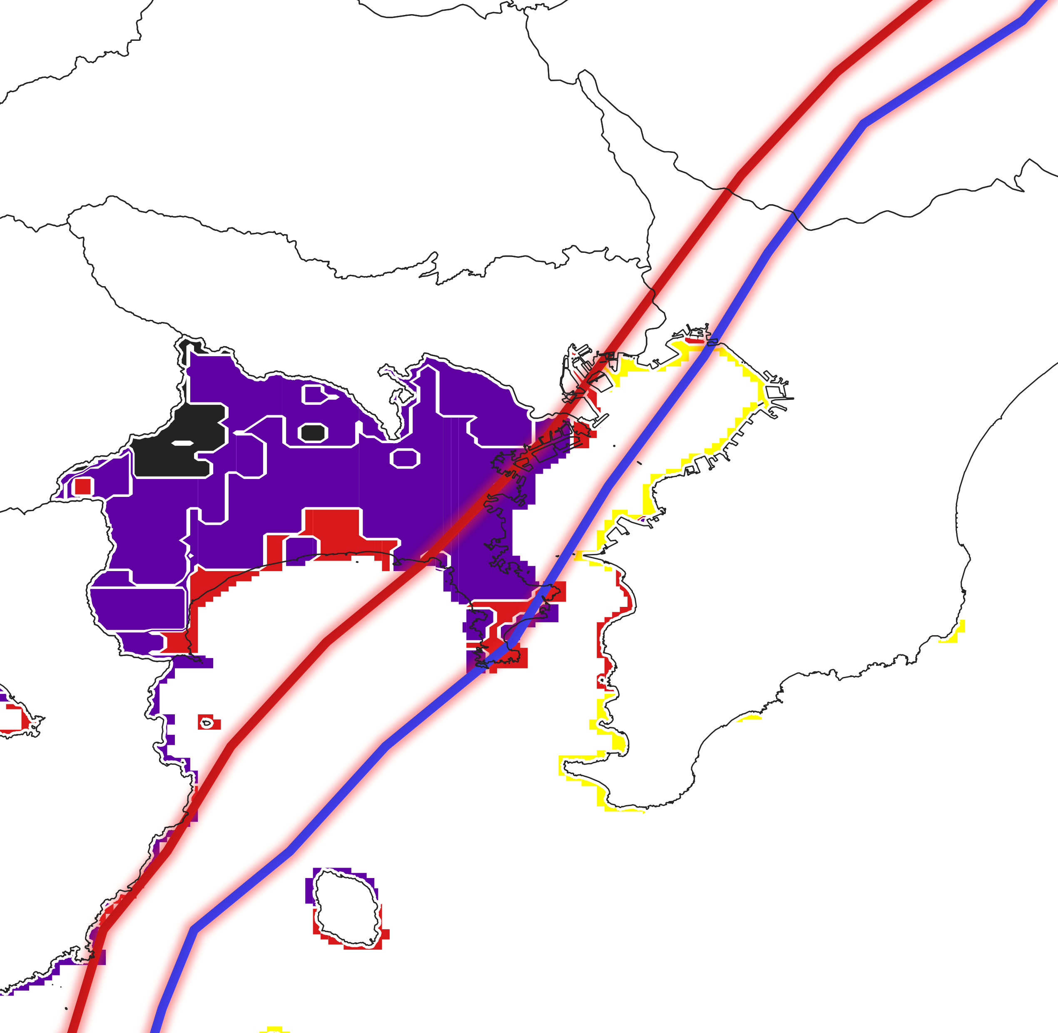
結果：HAGIBISを対象とした場合 神奈川県にとっての最悪経路と直撃経路
神奈川県全体にとっての最悪経路
（横浜から東に20km）
神奈川県にとっての最悪コース
東側の経路で危険度が高い
県MRP平均値
横浜市を直撃した経路
西 ← 直撃経路からの距離（km） → 東
‣神奈川県は、県の東を通るコースで最悪経路となる。
‣県内の殆ど全域で土砂災害警戒情報が予測される。
図 神奈川県にとっての最悪経路と直撃経路の位置関係
Notes:
本研究では、一例として神奈川県にとっての最悪経路について紹介します。
こちらの図には、神奈川県にとっての最悪経路と期間内最大危険度（MRP）分布を示しています。
比較対象として、横浜市に直撃した経路を赤で、神奈川県にとっての最悪経路を青で示しています。
最悪経路は、相模湾を通過後、北東に進むコースで、県内殆どの全域で、土砂災害警戒情報（紫）以上の危険度となることがわかりました。
＊＊＊
こちらのグラフは、全経路で、県内全域のMRPを平均した値を経路別にし召した図になります。
赤で示しているのが、横浜市に直撃した経路で、横軸は値横浜市直撃経路からの距離、縦軸に経路別の県内MRP平均値を示しています。
図の通り、横浜市を直撃する経路よりも西側の経路で土砂災害危険度は高くなるという結果になりました。

Slide 16
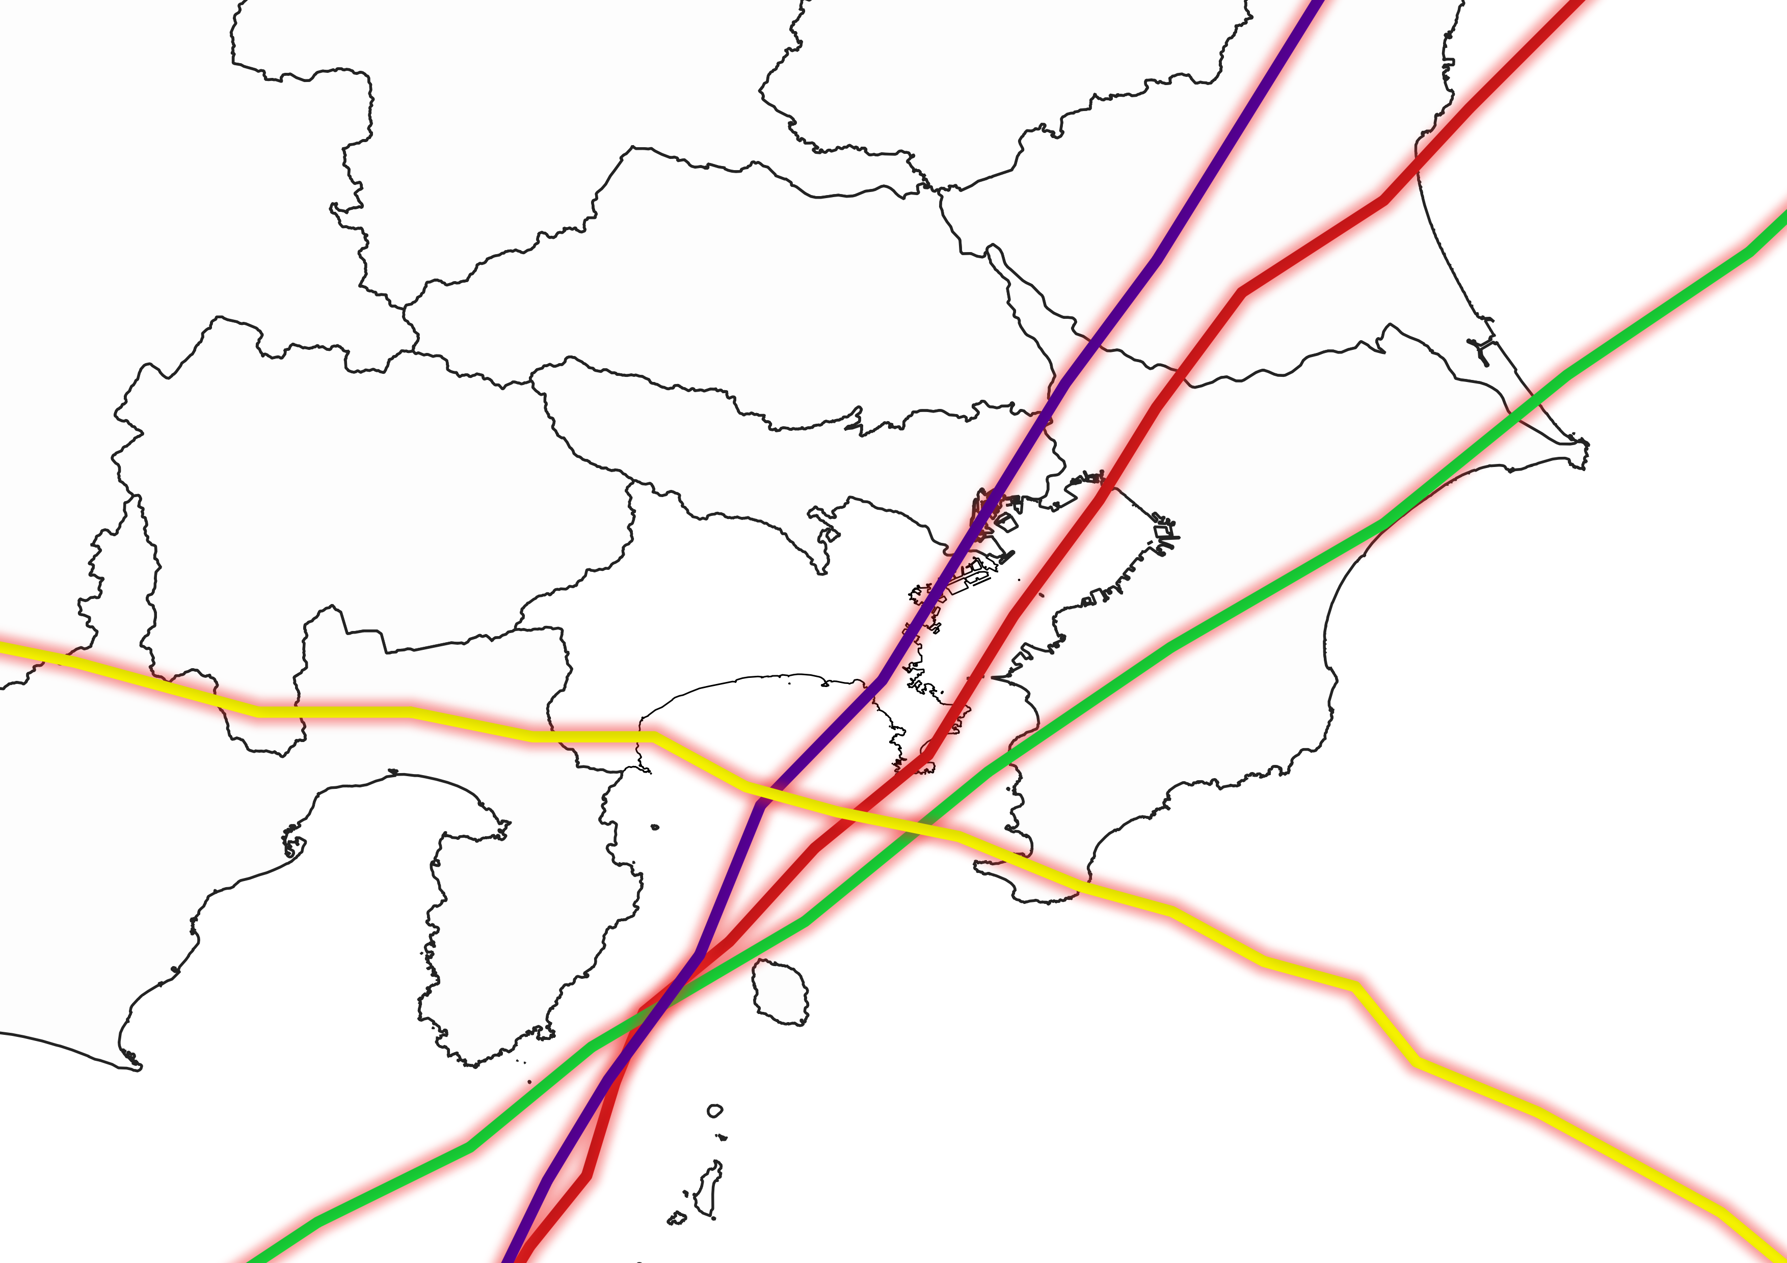
考察：神奈川県にとってのMRP平均値最悪経路
ーーーー HAGIBIS
ーーーー FAXAI
ーーーー TRAMI
ーーーー JEBI
ーーーー JONGDARI
海側から水蒸気を大量に含んだ風が県内平野部に
神奈川県の緯度で見ると最悪経路にばらつきがあるようにみえるが、
接近前の台風の位置はどの台風も相模湾からの接近で、ほとんど変わらない。
Notes:
神奈川県にとっての、最悪経路について、HAGIBISのほか、TRAMI、JEBI、JONGDARIで比較を行いました。
神奈川県周辺の緯度でみると最悪経路にばらつきがあるように見えますが、
接近前の台風は、＊＊＊どの台風事例においても相模湾周辺を通過していることがわかります。
＊＊＊
＊＊＊
この場合、神奈川県の平野部には海側から大量に水蒸気を含んだ風が吹き、もともと地形性降雨の影響を受けやすい県内西部の山岳地形だけではなく、県内平野部でも危険度が高り、県内全体の危険度を高めた
ことが考えられます。

Slide 17
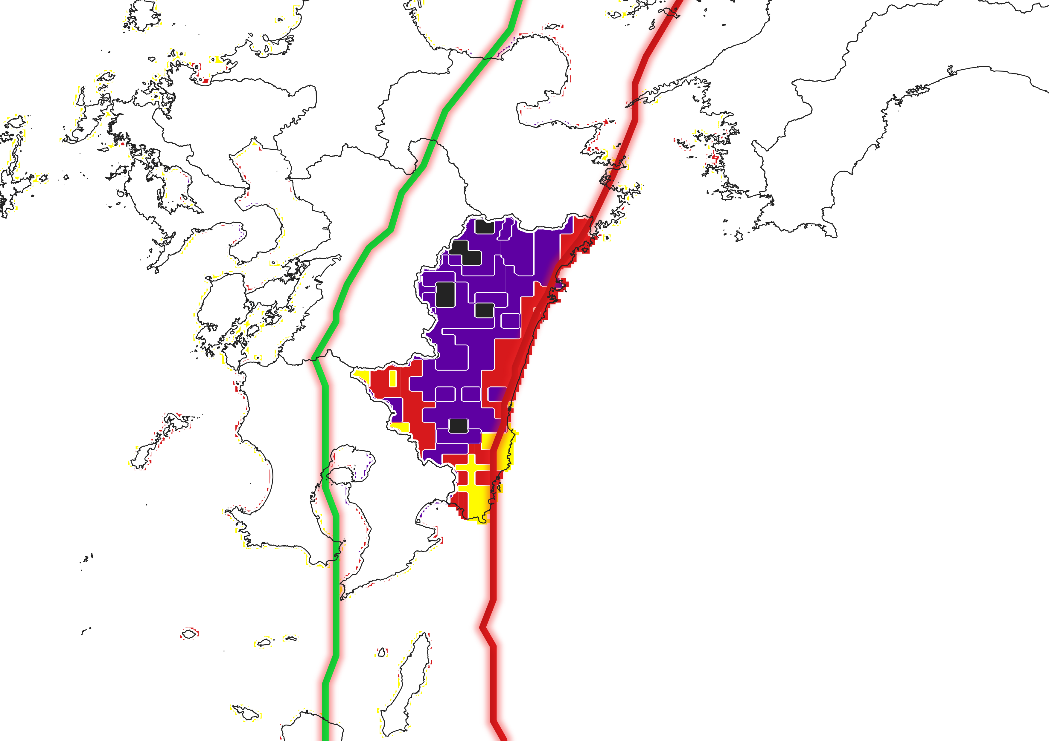
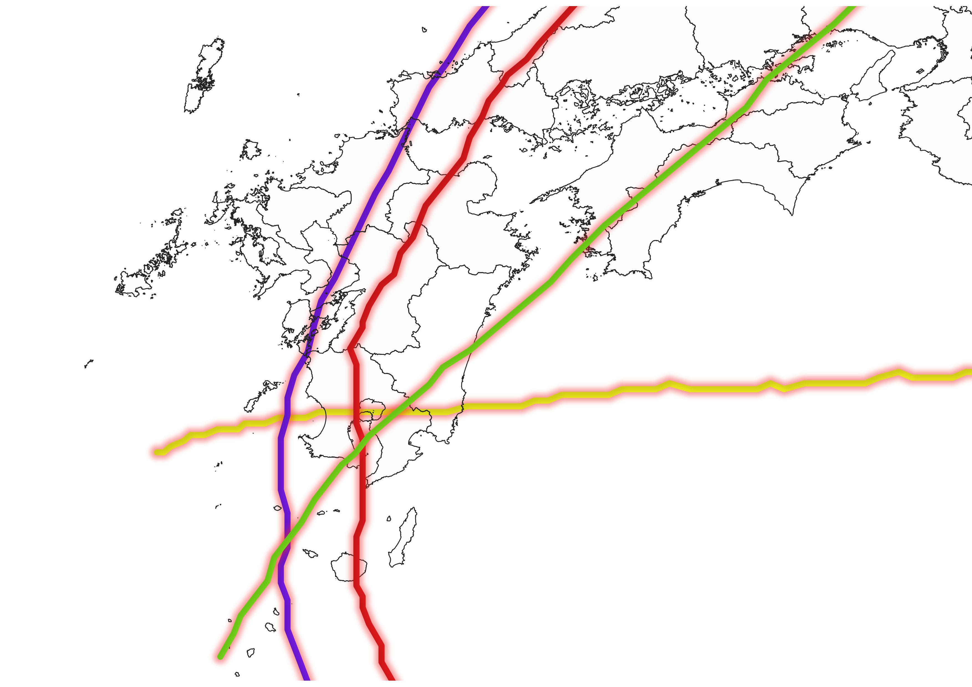
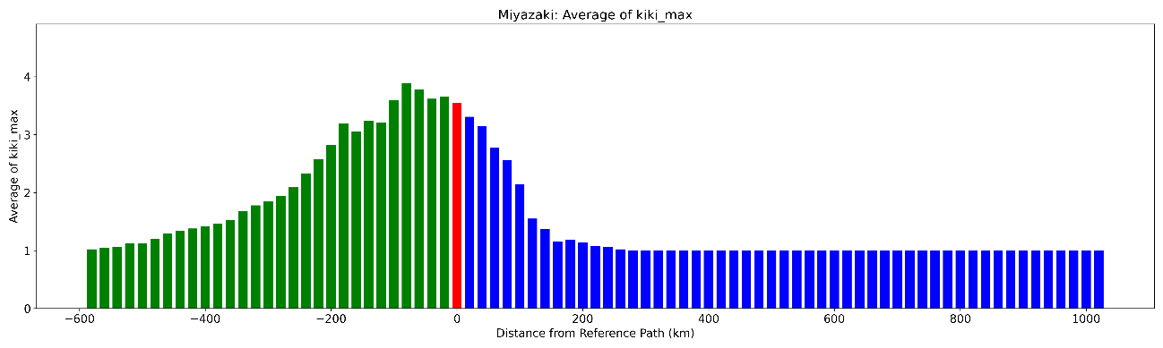
結果：HAGIBISを対象とした場合 宮崎県にとっての最悪経路と直撃経路
宮崎県全体にとっての最悪経路
‣宮崎県は、県の西を通るコースで最悪経路となる。
‣県内の山岳地形では殆ど土砂災害警戒情報が予測される。
【他の台風事例】
ーーーー HAGIBIS
ーーーー TRAMI
ーーーー JEBI
ーーーー JONGDARI
宮崎県にとっての最悪コース
県MRP平均値
海側から水蒸気を大量に含んだ風
西 ← 直撃経路からの距離（km） → 東
図 宮崎県にとっての最悪経路と直撃経路の位置関係
Notes:
次に、県内の西側で危険度が高くなった、宮崎県についての結果を示します。
こちらの図には、宮崎県にとっての最悪経路と期間内最大危険度（MRP）分布を示しています。
比較対象として、宮崎市に直撃した経路を赤で、宮崎県にとっての最悪経路を緑で示しています。
＊＊＊
県内の山岳地形では特別警報、土砂災害警戒情報レベル、また、平野部でも警報レベルとなっており県全体の危険度が高い結果となりました。
＊＊＊
また、こちらのグラフの通り宮崎県は県内の西側を通過する経路で土砂災害危険度が高いことがわかります。
＊＊＊
他の台風事例の場合、宮崎県にとっての最悪経路を比較しました。どの台風も、接近前は鹿児島県周辺、宮崎県の南西方向に位置しています。
宮崎県西部は九州山地の山々があり、海側からの風が風上側の地域に地形性降雨をもたらしたことで、危険度が高くなったと考えられます。

Slide 18
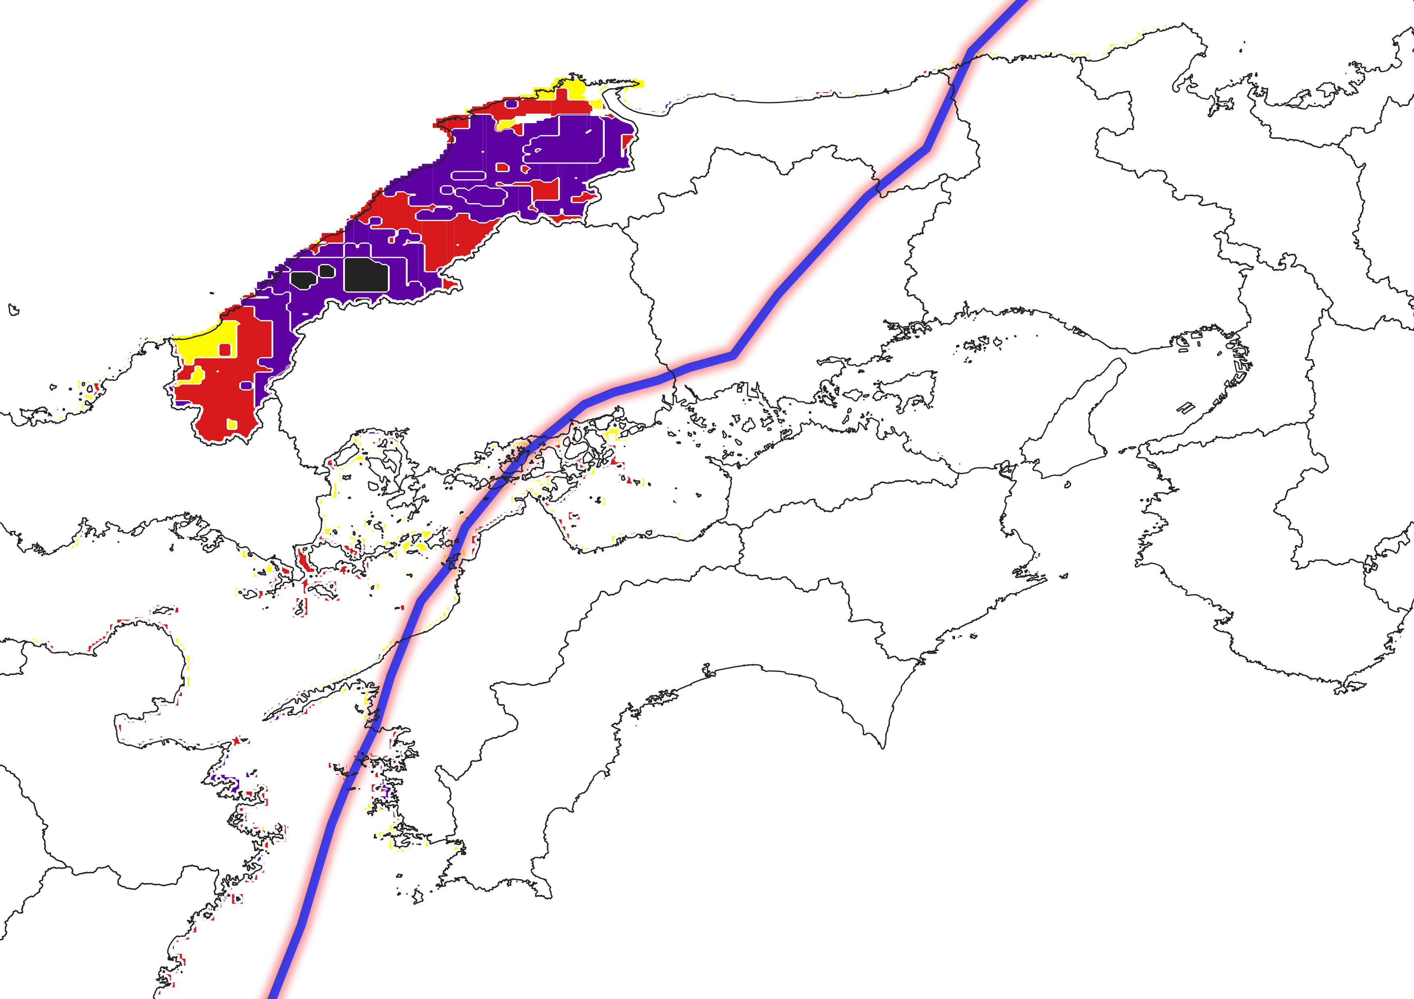
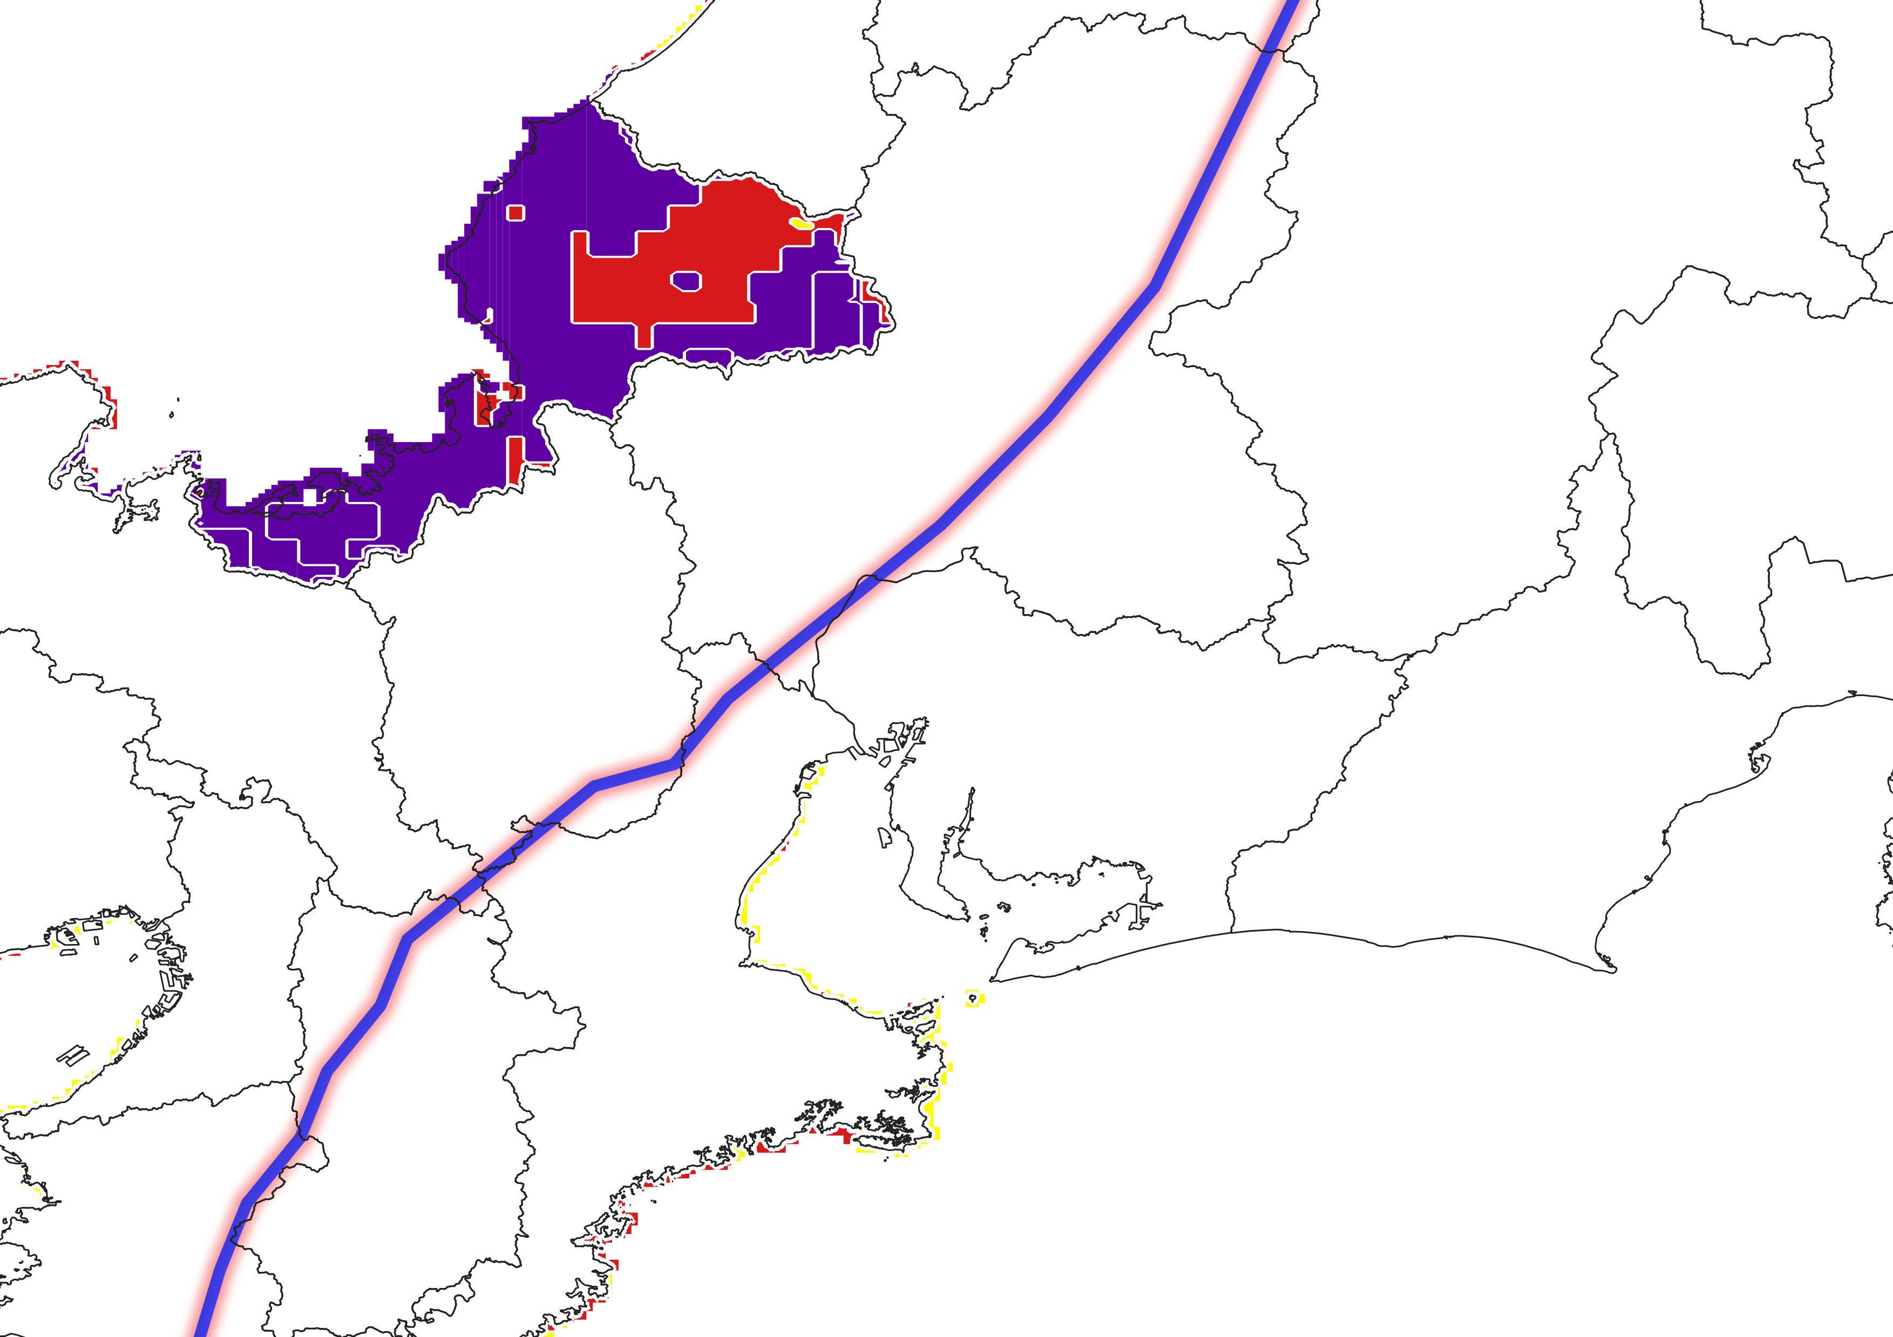
結果：日本海側地域（福井県・島根県）におけるHAGIBISの最悪経路MRP分布
福井県
島根県
台風の接近が少ない日本海側地域についても、
台風経路、大きさ、勢力次第で県内全域で危険度は高くなる結果に

Slide 19
結果④ 台風経路アンサンブルシミュレーションハザードマップ
Notes:
本研究の解析結果は、筆保研究室ホームページ、台風経路アンサンブルシミュレーションハザードマップに、掲載しました。

Slide 20
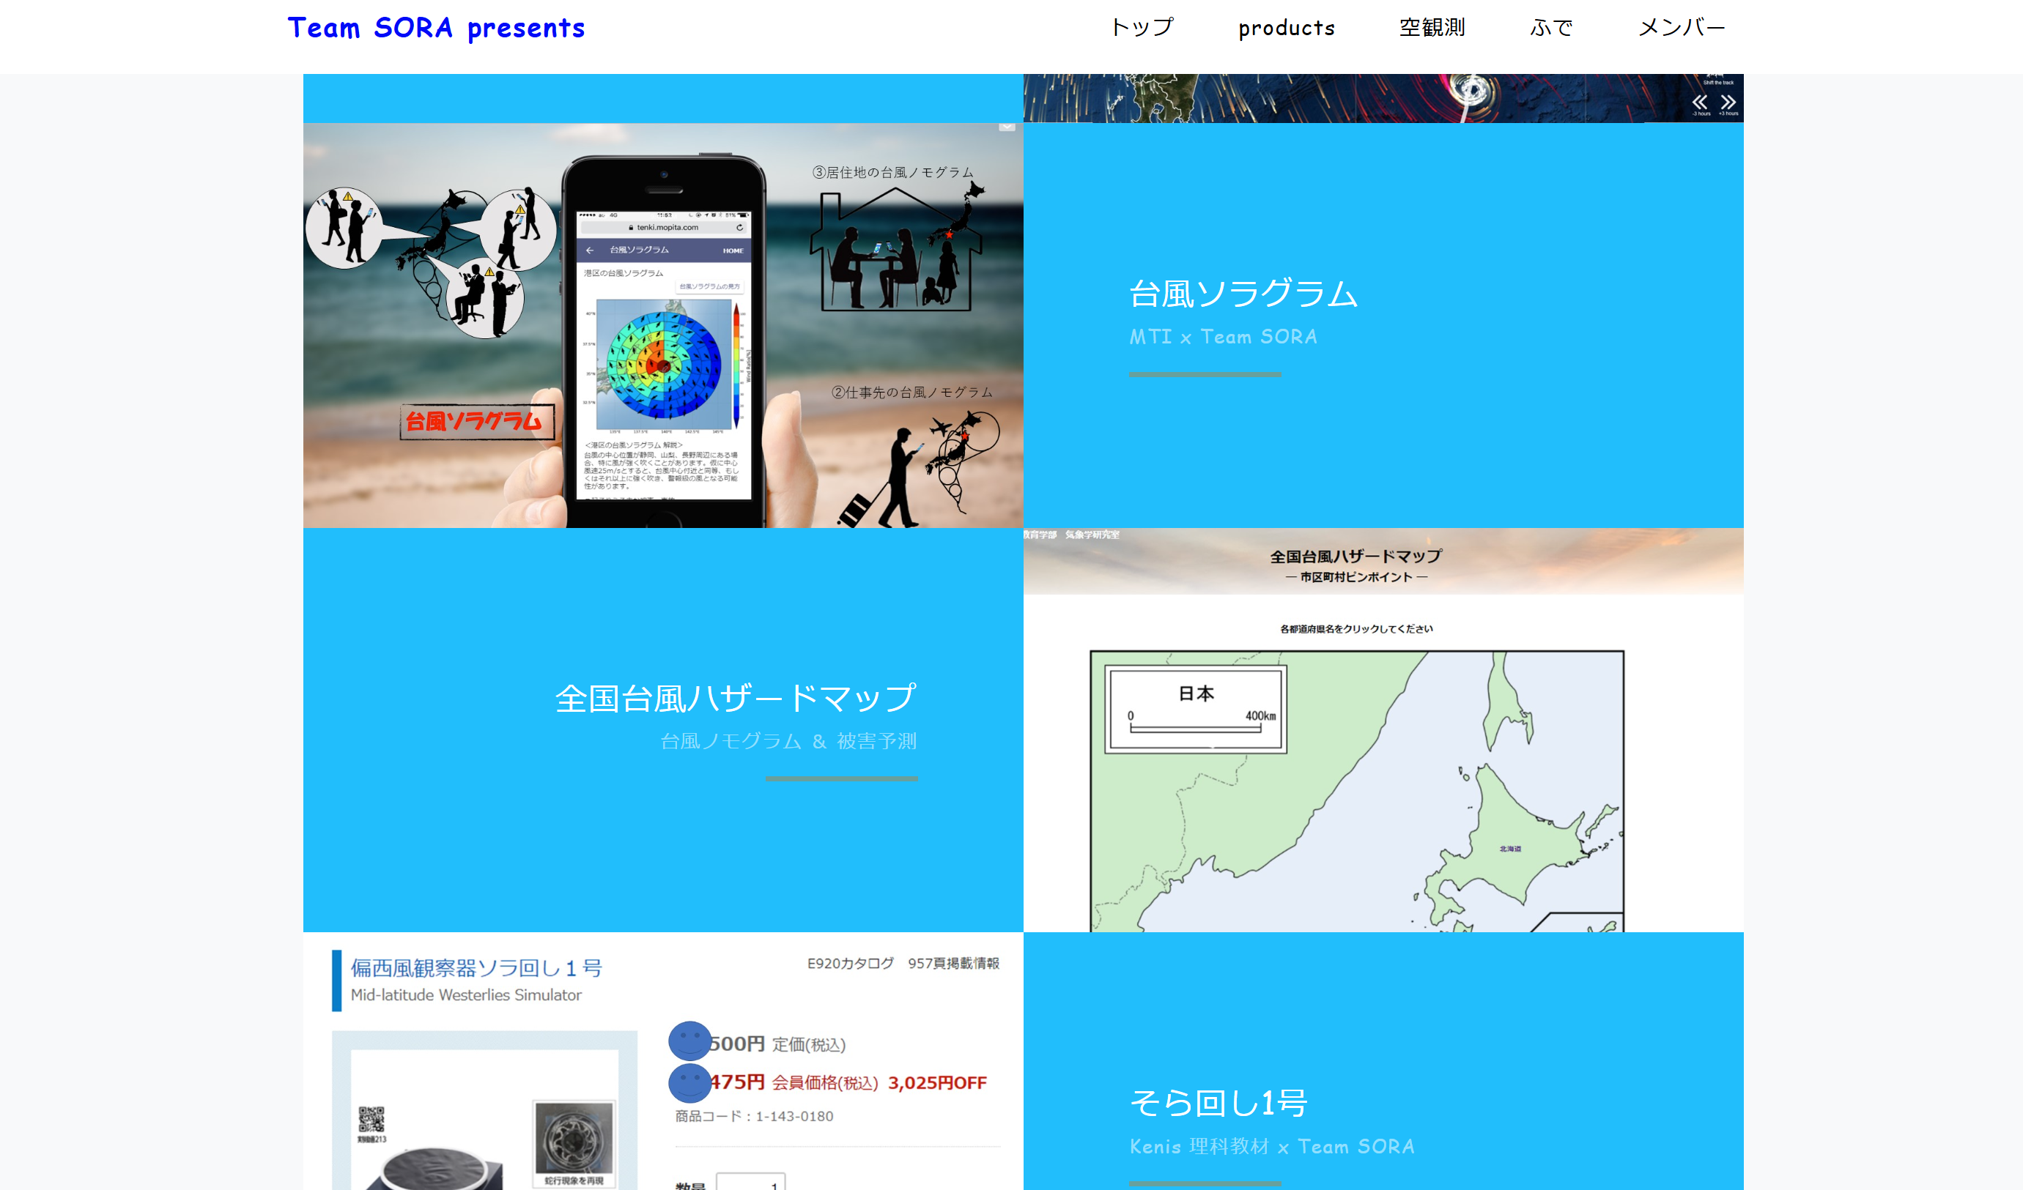
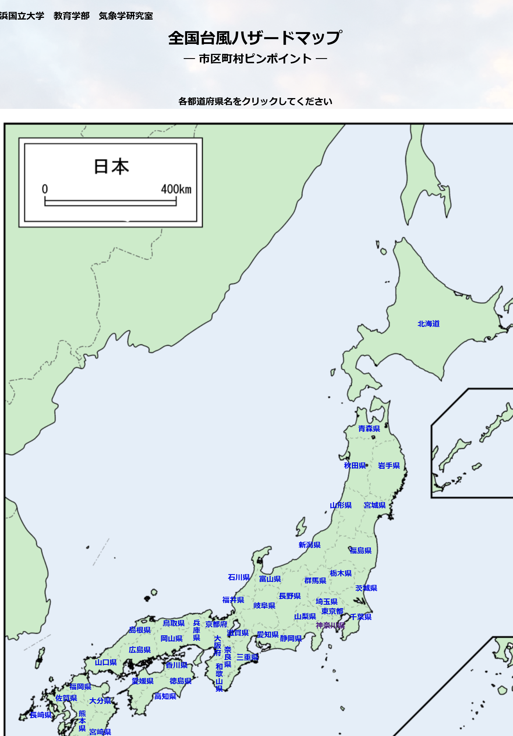
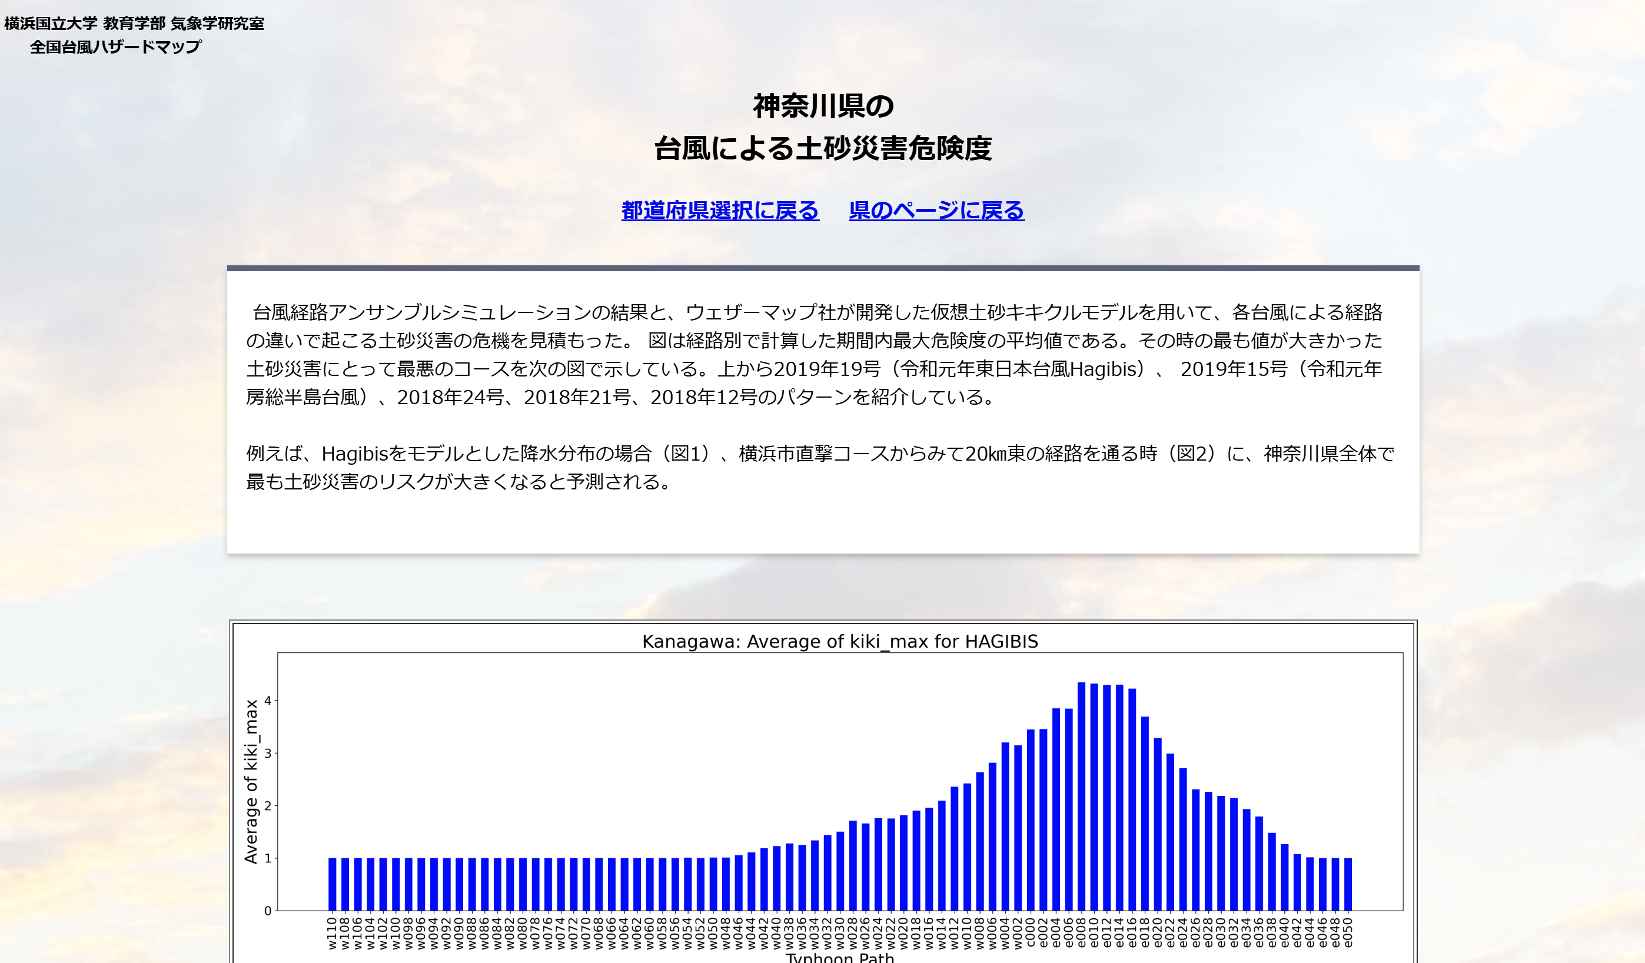
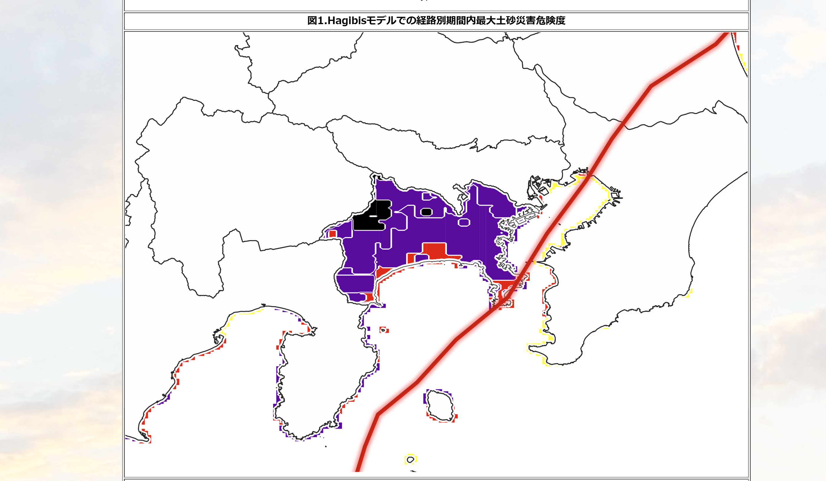
結果：台風経路アンサンブルシミュレーションハザードマップ
Notes:
全国台風ハザードマップと進んでいただきますと

Slide 21
まとめ
【目的】台風による土砂災害被害が発生しやすい経路を地域別に算出し、
台風経路別の結果を全国台風ハザードマップに掲載すること。
①大気モデルー仮想土砂キキクルモデルの妥当性
仮想土砂キキクルは、気象庁が発信する土砂キキクルを精度よく再現することができた。
②日本全国、各都道府県にとっての最悪経路
HAGIBIS,JEBIは日本列島を南西から北東方向へ斜めに進むため、偏西風の影響をあまり受けずに北上をするTRAMIと比べて、広範囲の地域で高い危険度をもたらした。
神奈川県では、台風が東を通過する際に、宮崎県では西を通過する際に危険度が高くなる結果に。
他の台風で最悪経路を比較すると神奈川県にとっての最悪経路は、神奈川県周辺の緯度で比較すると違いが見られるが、接近前はどの台風も相模湾周辺に位置しており、危険度が高くなる要因は台風の接近前の風向きと大きな関係があると考えられる。
③台風経路アンサンブルシミュレーションハザードマップ
本研究結果を都道府県ごとに防災情報を閲覧できるホームページ「全国台風ハザードマップ」に、公開した。
【今後の課題】
ハザードマップを閲覧した方の声を集め、改良を行っていく。
Notes:
まとめになります。
本研究では、台風による土砂災害被害が発生しやすい経路を地域別に算出し、台風経路別の結果をハザードマップに掲載するころを目的に解析を行いました。
仮想土砂キキクルは、気象庁の発信する土砂キキクルと非常に似た分布を示し、本研究ではそれらのデータを用いて日本全国、各都道府県にとっての最悪経路を決定しました。
また、本研究の解析結果を筆保研究室HP、台風ハザードマップに公開しました。
以上で発表を終わります。ありがとうございました。

Slide 22
MRP積算値で最悪経路を判断した理由
当初の仮説：実際の被害件数や避難指示が出る地域面積と関連性の高い結果を出したいと考えていた。
課題：警報基準と実際の被害件数の対応関係がわからない。
実際に、危険度5のグリッドが2個の経路と
危険度2のグリッドが5個の経路は 同じ危険度といえるのか？
↓
→考えを改める必要がある。
複数の手法で、最悪経路を算出し、検討する必要があった。

Slide 23
台風経路ハザードマップを見た人の声
台風とは馴染みのない地域の人にとって、防災や土砂災害、台風について考えてもらうきっかけ
実際に、防災ハザードマップをみて、防災意識が高まったという声もある。

Slide 24
